Slide 2
Laudon/Laudon/Schoder Wirtschaftsinformatik 3., vollständig überarbeitete Auflage
Laudon/Laudon/Schoder Wirtschaftsinformatik
3., vollständig überarbeitete Auflage
ISBN 97838689-4269-9
1200 Seiten | 4-farbig
www.pearson-studium.de www.pearson.ch

Slide 3
Kapitel 14
Systementwicklung

Slide 4
Gliederung
Kapitel 14
Informationssysteme als Ergebnis einer geplanten Umgestaltung der Organisation
Systementwicklung – Überblick
Alternative Ansätze für die Systementwicklung
Modellierungsansätze zur Unterstützung der Systementwicklung
Herausforderungen bei Systementwicklung und -einsatz für das Management
Ansatzpunkte für ein Änderungsmanagement (Change Management)

Slide 5
Gegenstand des Kapitels
Konzeption und Entwicklung von (neuen) Informationssystemen
Beschreibung der Entwicklungsaktivitäten für das Kernsystem
Verknüpfung des neuen Systems mit Geschäftsplan und Informationsanforderungen des Unternehmens
Zentrale Managementfelder bei der Einführung und dem Einsatz von Informationssystemen

Slide 6
Lernziele
Wie kann der Aufbau eines neuen Informationssystems die Arbeitsweise eines Unternehmens verändern?
Wie kann ein Unternehmen sicherstellen, dass das erstellte neue Informationssystem zu seinem Geschäftsplan passt?
Welche Schritte sind für den Aufbau eines neuen Informationssystems erforderlich?
Welche alternativen Methoden gibt es für den Aufbau von Informationssystemen?

Slide 7
Lernziele
Welche Modellierungsmethoden gibt es zur Unterstützung der Anwendungsentwicklung?
Worin unterscheiden sich traditionelle Methoden der Systementwicklung von den agilen Methoden?
Warum sind viele Systementwicklungsprojekte nicht erfolgreich? Was sind die wichtigsten Gründe für den Misserfolg von Informationssystemen?

Slide 8
Lernziele
Gibt es spezielle Herausforderungen bei der Implementierung von großen globalen Informationssystemen?
Wie sollten die ein neues System begleitenden Änderungen innerhalb der Organisation gesteuert werden, um Erfolg sicherzustellen?
Welche Strategien kann ein Unternehmen einsetzen, um den Systemimplementierungs-prozess effektiv zu steuern?

Slide 9
MoneyGram liegt mit seiner Entscheidung für neue Systeme & Geschäftsprozesse goldrichtig
Fallstudie
Geldtransferunternehmen mit Firmensitz in Dallas und über 256.000 Partnerunternehmen und einem Umsatz von 1,3 Milliarden US-Dollar in 2011
Automatisiertes Finanzmanagementsystem mit täglich hunderttausenden Geldtransferaktionen inkl. Provisionsmanagement für Banken und Geschäfte
Altes, komplexes, nicht skalierbares System mit Tabellenkalkulationen und manuellen Prozessen, fehlendes Data Warehouse
Topmanager aus Verwaltung und Technik beschließen Technik auf den neusten Stand zu bringen und einige der wichtigsten Geschäftsprozesse anzupassen

Slide 10
MoneyGram liegt mit seiner Entscheidung für neue Systeme & Geschäftsprozesse goldrichtig
Fallstudie
Sensibilisierung der Mitarbeiter für die Geschäfts-prozesse und deren Optimierung durch Änderung der Zuständigkeiten und Verantwortlichkeiten
Einführung in die Schritte der Geschäftsprozesse durch Webinare und Mitarbeiterschulungen
Globale Prozessverantwortliche (global process owner, GPO): Beschreiben Prozesse, erarbeiten Optimierungsvorschläge, definieren Messbarkeit des Erfolgs
Funktionsübergreifende Arbeitsgruppen anstelle der sehr stark funktionsorientierten Organisation

Slide 11
MoneyGram liegt mit seiner Entscheidung für neue Systeme & Geschäftsprozesse goldrichtig
Fallstudie
Unterstützung durch Oracle E-Business Suite mit ERP, CRM, SCM Anwendungen und relationalen Datenbankmanagement. Oracle-Modul „Incentive Compensation“ zur Erstellung, Umsetzung und Analyse von variablen Vergütungskonzepten
September 2015: Implementierung der E-Business Suite von Oracle
Neue Software und optimierte Geschäftsprozesse optimieren die meisten Backoffice-Operationen
Flexibles Provisionsmodell konnte mit Oracle Incentive Compensation erstellt werden und 90% der bisher nicht standardisierten Provisionspläne automatisieren

Slide 12
MoneyGram liegt mit seiner Entscheidung für neue Systeme & Geschäftsprozesse goldrichtig
Fallstudie
Zeit für Planung regionaler Innovationen um 40% reduziert. Anpassung von Parametern anstatt Software neu zu entwickeln
Zentrales Daten-Repository ermöglich Zeitersparnis von 80% für die Erstellung von Berichten
Kosteneinsparung durch Konsolidierung von über 40 veralteten Systemen geht in die Millionen
MoneyGram geht davon aus, dass sich Oracle-Software innerhalb eines Jahres amortisiert hat

Slide 13
Herausforderungen für das Management
Blickpunkt Management
Analyse der Probleme der bestehenden Informationssysteme
Ermittlung der Informationsanforderungen, Auswahl einer geeigneten Technologie
Neudefinition von Geschäftsprozessen und Jobs
Überwachung der Systemerstellung und Abwägung von Kosten und Nutzen

Slide 14
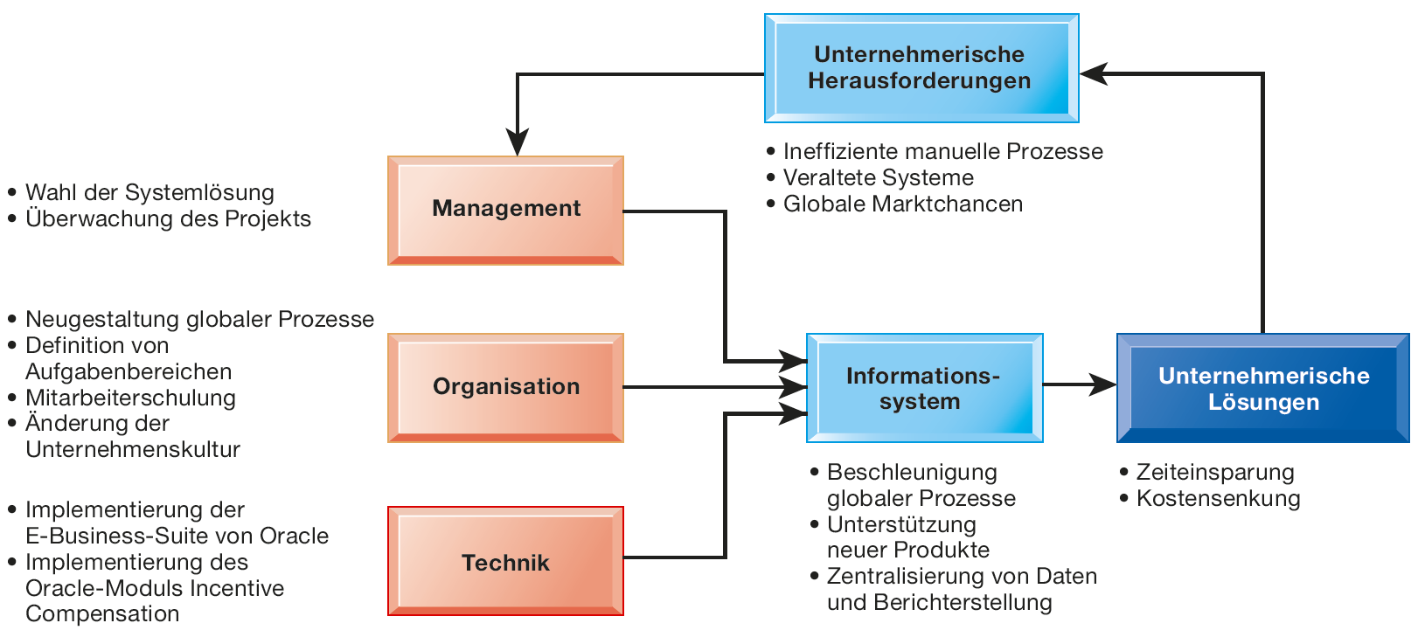
WI-spezifische Sicht auf die Fallstudie
Fallstudie MoneyGram

Slide 15
Gliederung
Kapitel 14
Informationssysteme als Ergebnis einer geplanten Umgestaltung der Organisation
Ausprägungen organisatorischer Veränderungen
Reengineering von Geschäftsprozessen (Business Process Reengineering)
Geschäftsprozess- und Qualitätsmanagement (Total Quality Management, Six Sigma)
Systementwicklung – Überblick
Alternative Ansätze für die Systementwicklung
Modellierungsansätze zur Unterstützung der Systementwicklung
Herausforderungen bei Systementwicklung und -einsatz für das Management
Ansatzpunkte für ein Änderungsmanagement (Change Management)

Slide 16
Informationssysteme bedingen eine Umgestaltung der Organisation
Informationssysteme sind mehr als Hardware und Software: Aufgaben, Fertigkeiten, Management, Organisationsstrukturen
Einführung von neuen Informationssystemen ist eine geplante organisatorische Umgestaltung
Unternehmen müssen einen Informationssystemplan entwickeln
Unterstützung des allgemeinen Geschäftsplans
Planung strategischer Systeme in der primären Planung

Slide 17
Informationssystemplan
Eine Art Straßenkarte für die grobe Richtung der Systementwicklung

Slide 18
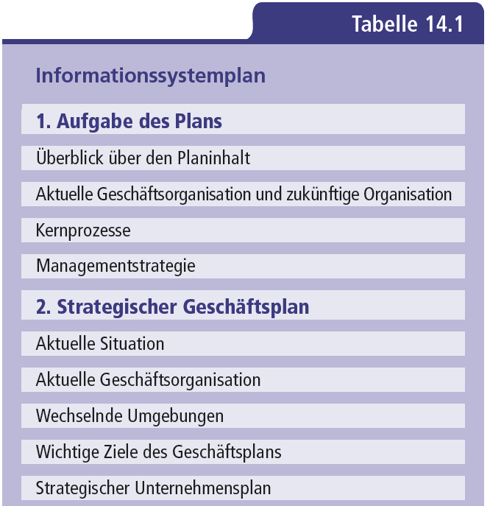
Abschnitte des Informationssystemplans

Slide 19
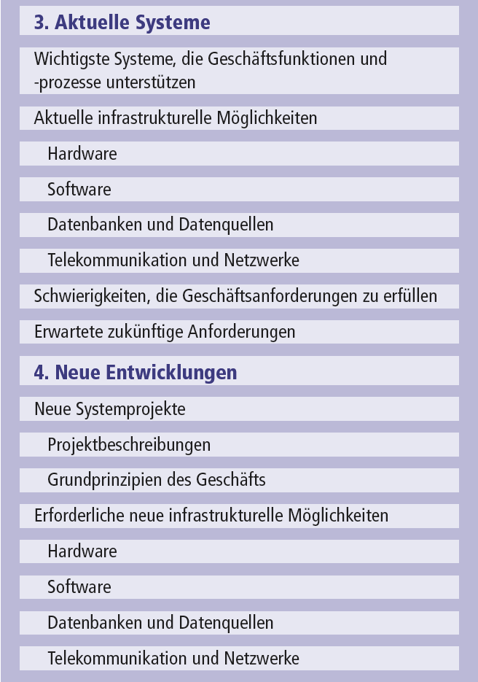
Abschnitte des Informationssystemplans (Forts.)
Tabelle 14.1

Slide 20
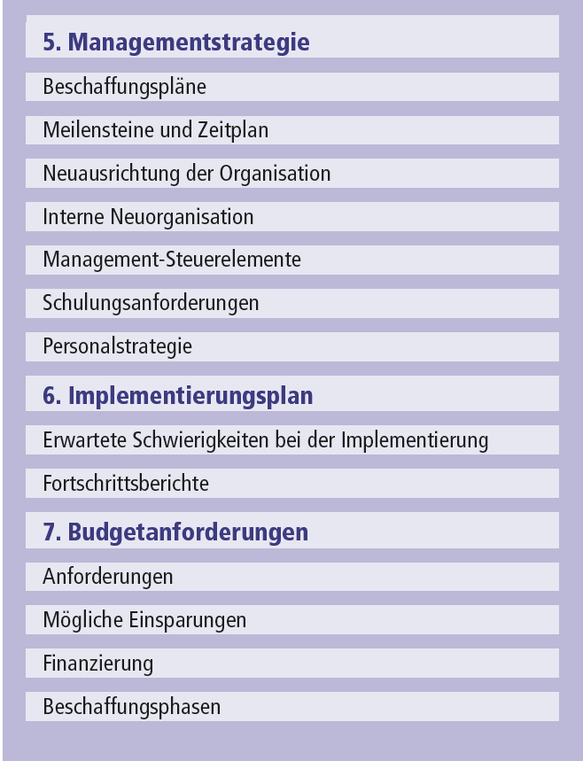
Abschnitte des Informationssystemplans (Forts.)
Tabelle 14.1

Slide 21
Bestimmung von Anforderungen
Um einen effektiven Informationssystemplan entwickeln zu können, benötigt das Unternehmen genaue Kenntnisse über langfristige sowie kurzfristige Anforderungen.
Zwei Methodologien für ihre Bestimmung:
Unternehmensanalyse
„kritische Erfolgsfaktoren“

Slide 22
Unternehmensanalyse
Eine Analyse organisationsübergreifender Anforderungen, die das gesamte Unternehmen hinsichtlich organisatorischer Einheiten, Funktionen, Prozesse und Datenelemente untersucht und hilft, die Schlüsselentitäten und Attribute in den Daten eines Unternehmens zu erkennen.

Slide 23
Unternehmensanalyse (Geschäftssys-templanung / Business Systems Planning)
Zentrale Methode ist die Befragung einer großen Anzahl von Mitarbeitern:
Nutzungsart und Quelle von Informationen
Umgebung
Ziele
Entscheidungsprozesse
Datenbedarf
Ergebnisse werden in Untereinheiten, Funktionen, Prozessen und Datenmatrizen gesammelt

Slide 24
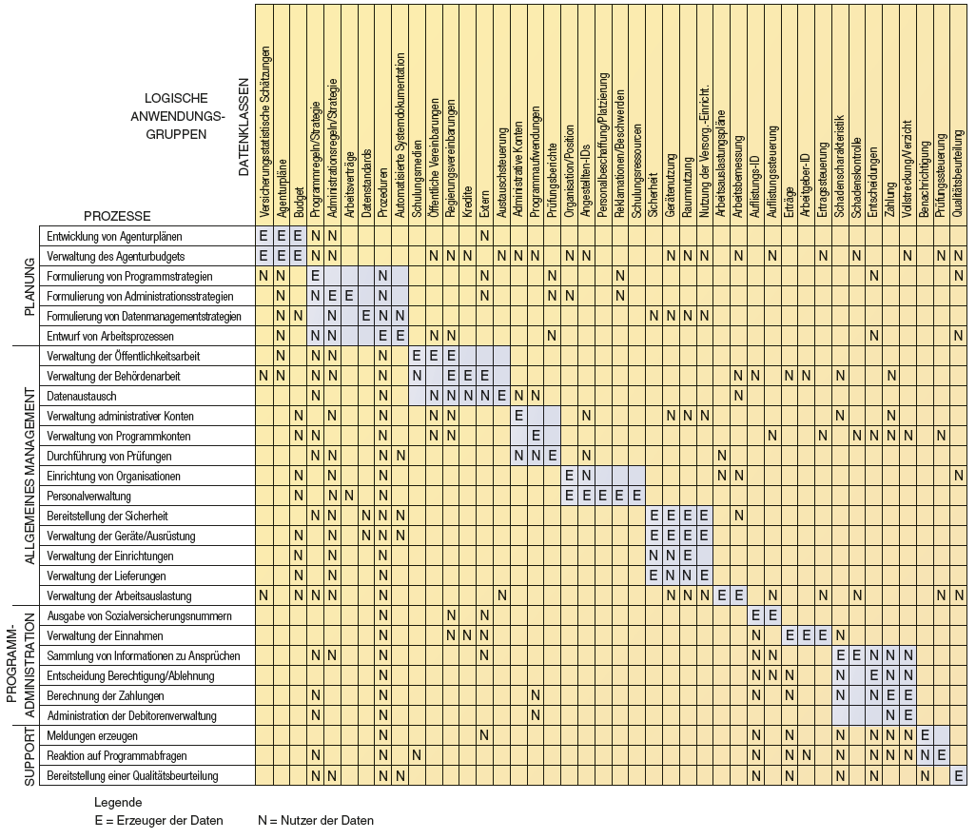
Prozess / Datenklassen-Matrix als Ergebnis der Unternehmensanalyse
Abbildung 14.1

Slide 25
Kritische Erfolgsfaktoren (KEF) (Critical Success Factors, CSF)
Eine kleine Anzahl einfach identifizierbarer operationaler Ziele, die durch die Branche, Unternehmen, Manager und die allgemeine Umgebung geformt werden und von denen man glaubt, sie sichern den Erfolg eines Unternehmens. Sie werden verwendet, um die Anforderungen eines Unternehmens festzulegen.

Slide 26
Kritische Erfolgsfaktoren (KEF)
Wichtigste Methode bei der KEF-Analyse sind persönliche Befragungen von drei oder vier Topmanagern, um ihre Ziele und die resultierenden KEFs zu identifizieren.
Aggregation persönlicher KEF geben Überblick über die KEF der Unternehmung.

Slide 27
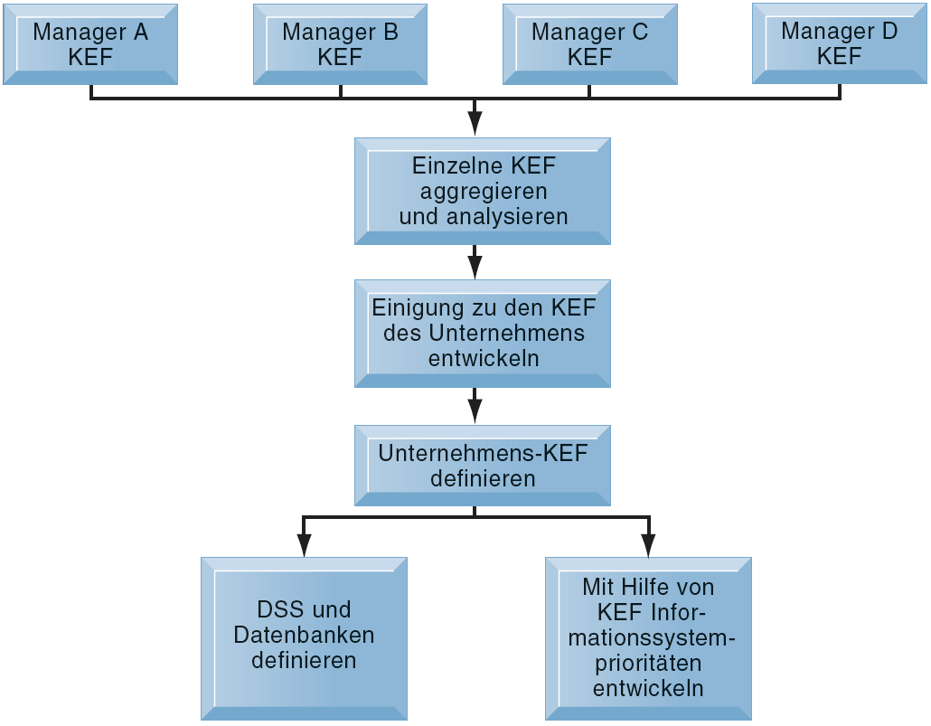
Entwicklung von Systemen mithilfe von KEF
Abbildung 14.2

Slide 28
Gliederung
Kapitel 14
Informationssysteme als Ergebnis einer geplanten Umgestaltung der Organisation
Ausprägungen organisatorischer Veränderungen
Reengineering von Geschäftsprozessen (Business Process Reengineering)
Geschäftsprozess- und Qualitätsmanagement (Total Quality Management, Six Sigma)
Systementwicklung – Überblick
Alternative Ansätze für die Systementwicklung
Modellierungsansätze zur Unterstützung der Systementwicklung
Herausforderungen bei Systementwicklung und -einsatz für das Management
Ansatzpunkte für ein Änderungsmanagement (Change Management)

Slide 29
Ausprägungen organisatorischer Veränderungen
neue Informationssysteme können leistungsfähige Werkzeuge für Änderungen der Organisation darstellen
IT kann ein unterschiedliches Ausmaß an Änderungen der Organisation bewirken
jede dieser Änderungen birgt in sich unterschiedliche Vorteile und Risiken

Slide 30
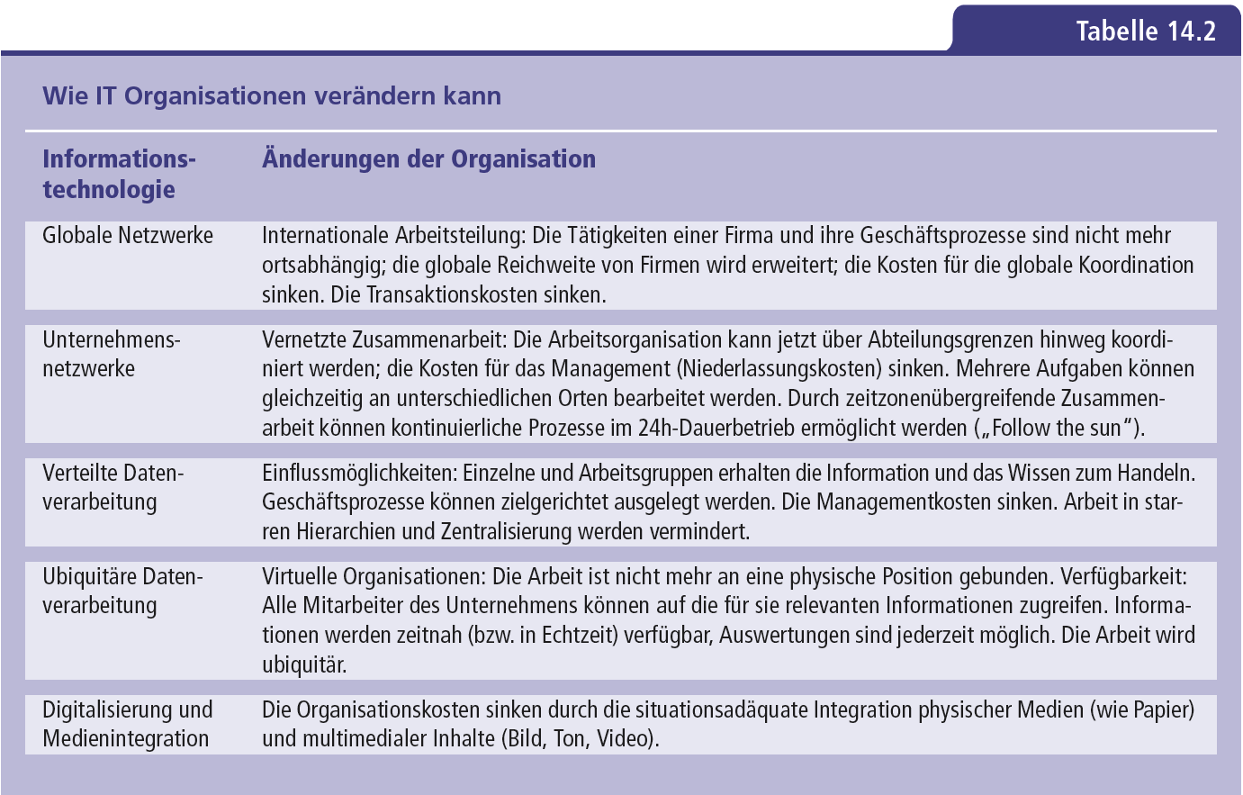
Wie IT Organisationen verändern kann

Slide 31
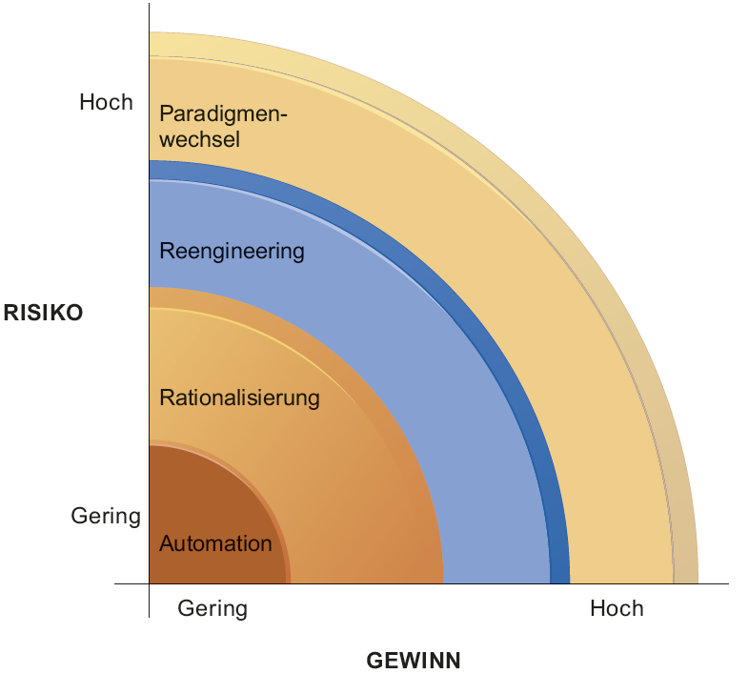
Änderungen der Organisation bergen Risiken und Gewinne in sich
Abbildung 14.3

Slide 32
Automation
Verwendung des Computers, um die Bearbeitung vorhandener Aufgaben unter Verzicht auf manuelle Intervention zu beschleunigen

Slide 33
Rationalisierung
Optimierung von Standardbetriebsprozeduren, wodurch offensichtliche Engpässe eliminiert werden, sodass die Automation die Betriebsprozeduren effizienter macht

Slide 34
Geschäftsprozess-Reengineering
Der radikale Neuentwurf von Geschäftsprozessen, wobei Schritte kombiniert werden, um Überflüssiges zu entfernen und wiederholte, papierintensive Aufgaben zu eliminieren, Kosten zu sparen, Qualität und Service zu verbessern und die Vorteile der IT zu maximieren.

Slide 35
Paradigmenwechsel
Radikale Konzeptüberarbeitung des Geschäftsmodells sowie des Organisationsdesigns

Slide 36
Gliederung
Kapitel 14
Informationssysteme als Ergebnis einer geplanten Umgestaltung der Organisation
Ausprägungen organisatorischer Veränderungen
Reengineering von Geschäftsprozessen (Business Process Reengineering)
Geschäftsprozess- und Qualitätsmanagement (Total Quality Management, Six Sigma)
Systementwicklung – Überblick
Alternative Ansätze für die Systementwicklung
Modellierungsansätze zur Unterstützung der Systementwicklung
Herausforderungen bei Systementwicklung und -einsatz für das Management
Ansatzpunkte für ein Änderungsmanagement (Change Management)

Slide 37
Reengineering von Geschäftsprozessen (Business Process Reengineering)
beim Reengineering können die Investitionen in IT rasch durch die positiven Effekte der Prozessverbesserungen aufgewogen werden
klassisches Beispiel für Reengineering ist der Antragsprozess für Eigenheim-Hypotheken
ursprünglich: sequenzielle, papierbasierte Bearbeitung durch bis zu acht Abteilungen (sechs bis acht Wochen, 3.000 USD)
„Arbeitszellen“- / Teamansatz:
Elektronische Erfassung und Prüfung des Antrags vor Ort beim Kunden, Übertragung an regionale Produktionszentren
Spezialisten prüfen den Antrag elektronisch und im Team, nicht sequenziell
Prozess dauert zwei Tage (bei Standardfällen z.T. nur wenige Minuten)

Slide 38
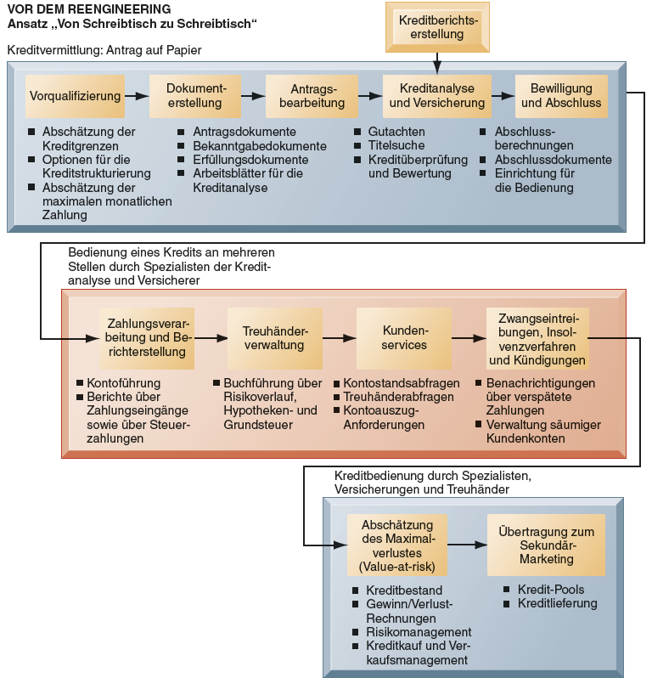
Beispiel Redesign der Hypothekenverarbeitung
Abbildung 14.4

Slide 39
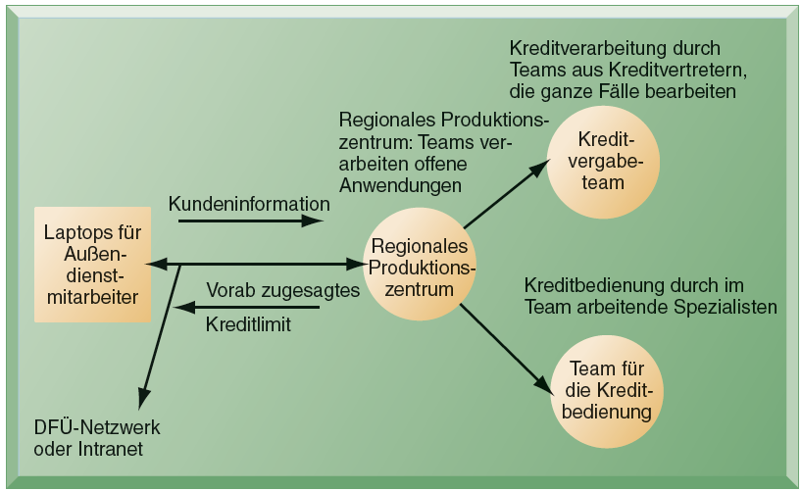
Beispiel Redesign der Hypothekenverarbeitung
Abbildung 14.4

Slide 40
Workflow-Management
Einsatz von Software für den Arbeitsablauf und die Dokumentenverwaltung zur Optimierung der Schreibarbeit im Antragsprozess
effektive und effiziente Automatisierung von Prozessen (z.B. Weiterleitung / Auffinden von Dokumenten, Einplanung, Berichterstellung)
gleichzeitige Bearbeitung durch mehrere Benutzer

Slide 41
Workflow-Management
Workflow-Management umfasst alle Aufgaben, die bei der Modellierung, Spezifikation, Simulation sowie bei der Ausführung und Steuerung von Workflows erfüllt werden müssen.
Ein Workflow ist ein Prozess (alternativ Geschäftsvorfall oder allgemein Vorgang oder Arbeitsablauf), der aus einzelnen Aktivitäten aufgebaut ist, die sich auf Teile eines Geschäftsprozesses oder andere organisatorische Vorgänge beziehen.

Slide 42
Die Schritte beim effektiven Reengineering
Umfassende strategische Vision der Unternehmensspitze
Leistung bestehender Prozesse bewerten
Informationsanforderungen ermitteln und mögliche Unterstützung durch IT feststellen (Systementwurf)
IT kann jedoch ganz neue Entwurfsoptionen für Prozesse ermöglichen (s. Beispiel Hypothekenantrag)

Slide 43
Gliederung
Kapitel 14
Informationssysteme als Ergebnis einer geplanten Umgestaltung der Organisation
Ausprägungen organisatorischer Veränderungen
Reengineering von Geschäftsprozessen (Business Process Reengineering)
Geschäftsprozess- und Qualitätsmanagement (Total Quality Management, Six Sigma)
Systementwicklung – Überblick
Alternative Ansätze für die Systementwicklung
Modellierungsansätze zur Unterstützung der Systementwicklung
Herausforderungen bei Systementwicklung und -einsatz für das Management
Ansatzpunkte für ein Änderungsmanagement (Change Management)

Slide 44
Geschäftsprozess- und Qualitätsmanagement (Total Quality Management, Six Sigma)
Reengineering ist im Wesentlichen ein einmaliger Aufwand, um (einige wenige) strategische Geschäftsprozesse radikal zu verändern
in der Regel kostspielig
stören den Ablauf im Unternehmen
Geschäftsprozessmanagement und Qualitätsverbesserungsprogramme ermöglichen inkrementelle und eher stetige Änderungen vieler / aller Geschäftsprozesse

Slide 45
Geschäftsprozessmanagement
Unternehmen sind mit prozessabhängigen Probleme konfrontiert
Geschäftsprozessmanagement ermöglicht es Unternehmen, inkrementelle Prozessänderungen vorzunehmen, die in vielen Geschäftsbereichen gleichzeitig anfallen
Geschäftsprozessmanagement beinhaltet
Workflow-Management
Geschäftsprozessmodellierung
Qualitätsmanagement und Änderungsmanagement
Werkzeuge für die standardisierte Neueinrichtung der Geschäftsprozesse
Überwachung und Analyse von Prozessen

Slide 46
Total Quality Management und Six Sigma
Zwei weit verbreitete Qualitätskonzepte:
Total Quality Management (TQM)
alle Angestellten und Positionen innerhalb eines Unternehmens für die Qualität verantwortlich
Qualitätskontrolle als eigenständiges Ziel
Six Sigma
Spezielles Qualitätsmaß
Six Sigma als Ziel, um eine Menge von Methoden und Techniken zu implementieren und damit die Qualität zu verbessern und die Kosten zu reduzieren

Slide 47
Total Quality Management (TQM)
ein Konzept, die Qualitätskontrolle zu einem Verantwortungsbereich aller Beschäftigten innerhalb eines Unternehmens zu machen

Slide 48
Six Sigma
Bezeichnet zum einen eine Methode des Qualitätsmanagements, zum anderen ein anzustrebendes Qualitätsniveau („3,4 Fehler pro einer Million Fehlermöglichkeiten“). Es wird verwendet, um eine Menge von Methoden und Techniken für die Verbesserung der Qualität und die Reduzierung der Kosten festzulegen.

Slide 49
Wie Informationssysteme Qualitätsverbesserungen unterstützen
Vereinfachung des Produkts oder des Produktionsprozesses
Benchmarking
Nutzung von Kundenanforderungen als Richtlinie für die Verbesserung von Produkten und Dienstleistungen
Reduzierung der Zykluszeit
Verbesserung der Qualität und der Genauigkeit des Designs
Genauigkeitssteigerung der Produktion

Slide 50
Benchmarking
Einrichtung strenger Standards für Produkte, Dienstleistungen oder Aktivitäten und Bewertung der Leistung eines Unternehmens anhand dieser Standards

Slide 51
Gliederung
Kapitel 14
Informationssysteme als Ergebnis einer geplanten Umgestaltung der Organisation
Systementwicklung – Überblick
Systemanalyse
Systementwurf
Vervollständigung des Systementwicklungsprozesses
Alternative Ansätze für die Systementwicklung
Modellierungsansätze zur Unterstützung der Systementwicklung
Herausforderungen bei Systementwicklung und -einsatz für das Management
Ansatzpunkte für ein Änderungsmanagement (Change Management)

Slide 52
Motivation und Bedeutung
Informationssysteme sind Ergebnisse von Problemlösungsprozessen in Unternehmen
Systementwicklung ist die Erstellung eines neuen Informationssystems für ein Problem oder für eine Geschäftsmöglichkeit und besteht aus:
Systemanalyse,
Systementwurf,
Programmierung,
Test,
Migration sowie
Produktion und Wartung

Slide 53
Systementwicklung
Aktivitäten, die für die Neu- oder Weiterentwicklung eines Informationssystems eine Rolle spielen

Slide 54
Software-Engineering
systematisches, strukturiertes Vorgehen bei der Entwicklung von Software, bei denen ingenieurmäßige Methoden zum Einsatz kommen

Slide 55
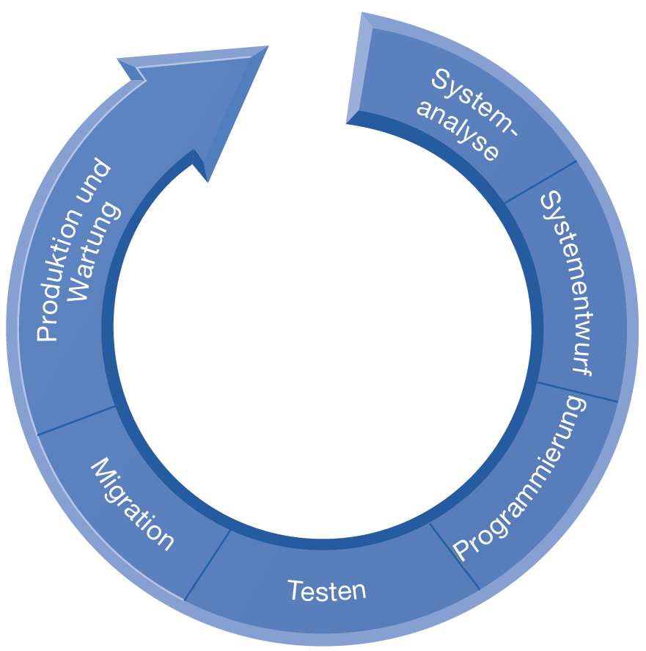
Der Systementwicklungsprozess
Abbildung 14.5

Slide 56
Gliederung
Kapitel 14
Informationssysteme als Ergebnis einer geplanten Umgestaltung der Organisation
Systementwicklung – Überblick
Systemanalyse
Systementwurf
Vervollständigung des Systementwicklungsprozesses
Alternative Ansätze für die Systementwicklung
Modellierungsansätze zur Unterstützung der Systementwicklung
Herausforderungen bei Systementwicklung und -einsatz für das Management
Ansatzpunkte für ein Änderungsmanagement (Change Management)

Slide 57
Systemanalyse
Analyse des Problems
Definition des Problems
Identifizierung der Ursachen
Spezifizierung der Lösung
Identifizierung der Anforderungen an das neue Informationssystem
Machbarkeitsstudie

Slide 58
Systemanalyse
die Analyse eines Problems, das das Unternehmen mithilfe eines Informationssystems lösen will

Slide 59
Machbarkeitsstudie
der Teil des Systemanalyseprozesses, in dem festgestellt werden soll, ob die Lösung mithilfe der Ressourcen des Unternehmens sowie angesichts etwaiger Einschränkungen realisierbar ist

Slide 60
Bestimmung von spezifischen Anforderungen
Anforderungen, die von dem angestrebten Informationssystem erfüllt werden müssen
Deutlich konkreter als die eher strategisch ausgelegte Anforderungsanalyse der Unternehmensanalyse
Informationsanforderungen für ein neues System beschreiben, wer welche Information wo und wann benötigt
die Systemanforderungen beschreiben, wie das System seinen Nutzern die Informationen zur Verfügung stellt

Slide 61
Informationsanforderung
eine detaillierte Aussage zu den Informationsbedürfnissen, die ein neues System erfüllen muss; sie identifiziert, wer welche Information wo und wann benötigt

Slide 62
Systemanforderung
eine detaillierte Aussage dazu, wie sich ein neues System verhalten muss; sie beschreibt, wie die in den Informationsanforderungen spezifizierten Informationen bereitgestellt werden müssen

Slide 63
Bestimmung von spezifischen Anforderungen
Alternative Unterteilung der Anforderungen:
funktionale Anforderungen: Welche Funktionen muss ein System bereitstellen? („Wird Bestellung gewählt, öffnet sich das Formular für die Auswahl des Zahlungsmittels.“)
nicht-funktionale Anforderungen (Qualitätsanforderungen): Legen die Eigenschaften eines Systems fest. („Die Seite muss innerhalb von 0,3 Sekunden angezeigt werden.“)

Slide 64
Gliederung
Kapitel 14
Informationssysteme als Ergebnis einer geplanten Umgestaltung der Organisation
Systementwicklung – Überblick
Systemanalyse
Systementwurf
Vervollständigung des Systementwicklungsprozesses
Alternative Ansätze für die Systementwicklung
Modellierungsansätze zur Unterstützung der Systementwicklung
Herausforderungen bei Systementwicklung und -einsatz für das Management
Ansatzpunkte für ein Änderungsmanagement (Change Management)

Slide 65
Systementwurf
Systementwurf zeigt, wie das System die Ziele realisiert
allgemeiner Plan/Modell des Systems
Systemdesigner sammelt die Spezifikationen für alle während der Systemanalyse identifizierten Funktionen. Diese Spezifikationen sollten für alle managementbedingten, organisatorischen und technischen Komponenten des neuen Informationssystems gültig sein.

Slide 66
Systementwurf
Details, wie ein System die bei der Systemanalyse ermittelten Anforderungen erfüllt. Der Systementwurf ebnet den Weg von fachlichen Anforderungen zur technischen Umsetzung.

Slide 67
Rolle der Endbenutzer
Anforderungen der Benutzer steuern den gesamten Vorgang der Systementwicklung
Mitarbeit am Entwurf erhöht das Verständnis und die Akzeptanz des Systems durch die Benutzer und reduziert Probleme
Kontakt zu den Benutzern unverzichtbar für Entwickler
unzureichende Einbindung der Benutzer in den Entwurfsprozess ist eine der Hauptursachen für das Scheitern eines Informationssystems

Slide 68
Gliederung
Kapitel 14
Informationssysteme als Ergebnis einer geplanten Umgestaltung der Organisation
Systementwicklung – Überblick
Systemanalyse
Systementwurf
Vervollständigung des Systementwicklungsprozesses
Alternative Ansätze für die Systementwicklung
Modellierungsansätze zur Unterstützung der Systementwicklung
Herausforderungen bei Systementwicklung und -einsatz für das Management
Ansatzpunkte für ein Änderungsmanagement (Change Management)

Slide 69
Vervollständigung des Systementwicklungsprozesses
die weiteren Schritte des Systementwicklungs-prozesses übersetzen die Spezifikationen der Funktionen des neuen Systems in ein voll funktionsfähiges Informationssystem
weitere Schritte:
Programmierung / Implementierung
Testen: Modultest, Systemtest, Akzeptanztest
Migration: parallele Strategie, direkter Umstieg, Pilotstudie, phasenweiser Ansatz, Dokumentation
Produktion, Prüfung nach der Implementierung, Wartung

Slide 70
Programmierung
der Prozess, die in der Entwurfsphase vorbereiteten Systemspezifikationen in Programmcode zu übersetzen

Slide 71
Testen
der umfassende und sorgfältige Prozess, der feststellt, ob das System unter bekannten Bedingungen die gewünschten Ergebnisse erzielt

Slide 72
Modultest
der Prozess, jedes Programm (bzw. jedes Modul) im System separat zu testen

Slide 73
Systemtest
Testen, ob das Informationssystem als Ganzes funktioniert, um festzustellen, ob die einzelnen Module wie vorgesehen zusammenarbeiten

Slide 74
Akzeptanztest
verhilft zu einer Einschätzung, ob das System für den Einsatz in einer Produktionsumgebung bereit ist

Slide 75
Testplan
wird vom Entwicklungsteam in Zusammenarbeit mit den Benutzern vorbereitet; er enthält alle Vorbereitungen für die Testfolge, die für das System durchzuführen ist

Slide 76
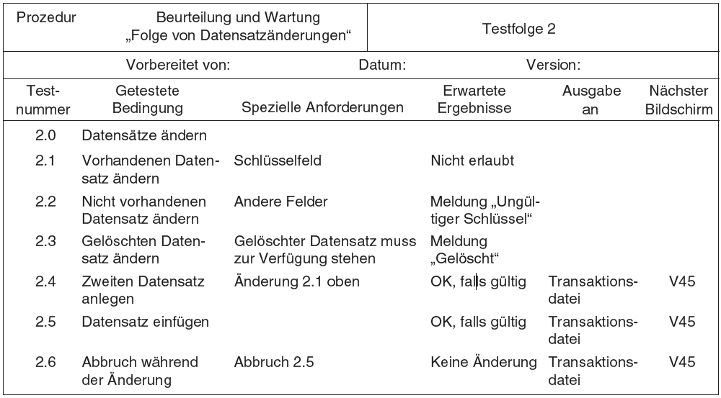
Beispiel für einen Testplan zum Testen einer Datensatzänderung
Abbildung 14.6

Slide 77
Migration
der Prozess, vom alten System auf das neue System umzusteigen

Slide 78
Parallele Strategie
ein sicherer, kostenträchtiger, aber konservativer Migrationsansatz, wobei sowohl das alte System als auch sein potenzieller Nachfolger eine gewisse Zeit lang parallel ausgeführt werden, bis alle davon überzeugt sind, dass das neue System korrekt funktioniert

Slide 79
Direkter Umstieg
ein Migrationsansatz, der unter Umständen große Kostenrisiken birgt, wobei das neue System an einem Stichtag das alte System vollständig ersetzt

Slide 80
Pilotstudie
Eine Strategie, das neue System in einem begrenzten Bereich der Organisation einzuführen, bis seine vollständige Funktionalität erwiesen ist. Erst dann findet die Migration auf das neue System innerhalb der gesamten Organisation statt.

Slide 81
Phasenweiser Ansatz
führt das neue System phasenweise entweder nach Funktionen oder nach Organisationseinheiten ein

Slide 82
Dokumentation
Beschreibungen, wie ein Informationssystem in technischer Hinsicht sowie aus der Perspektive des Endbenutzers arbeitet

Slide 83
Produktion
die Phase, nachdem das neue System installiert wurde und die Migration abgeschlossen ist; während dieser Zeit wird das System von Benutzern und Technikspezialisten überprüft, um festzustellen, wie gut es die ursprünglich gesetzten Ziele erfüllt

Slide 84
Überprüfung nach der Implementierung (Postimplementierungsprüfung)
formaler Prüfungsprozess, der durchgeführt wird, nachdem das System in Produktion gegangen ist, um festzustellen, wie gut das System die ursprünglich gesetzten Ziele erfüllt

Slide 85
Wartung
Änderungen an Hardware, Software, Dokumentation oder Prozeduren eines Produktionssystems zur Korrektur von Fehlern, Erfüllung neuer Anforderungen oder Verbesserung der Verarbeitungseffizienz

Slide 86
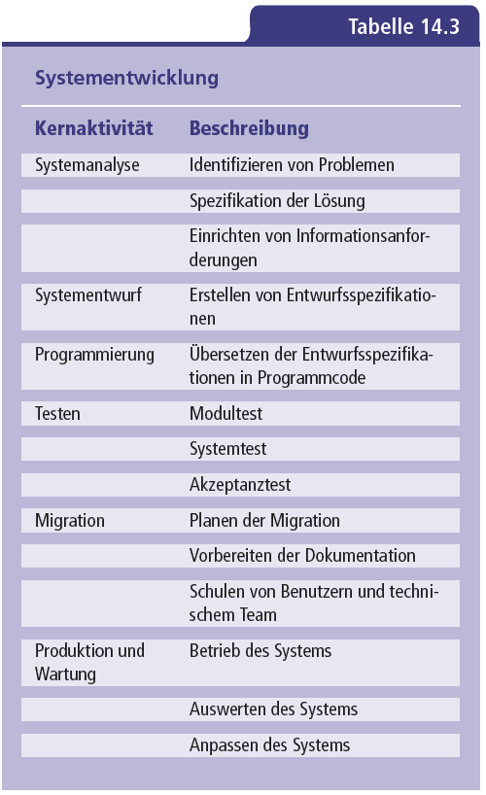
Systementwicklung

Slide 87
Gliederung
Kapitel 14
Informationssysteme als Ergebnis einer geplanten Umgestaltung der Organisation
Systementwicklung – Überblick
Alternative Ansätze für die Systementwicklung
Traditionelle Systementwicklung
Prototyping
Flexible und agile Modelle der Entwicklung
Projektmanagement mit Scrum
Standardanwendungssoftware
Endbenutzerentwicklung
Outsourcing
Modellierungsansätze zur Unterstützung der Systementwicklung
Herausforderungen bei Systementwicklung und -einsatz für das Management
Ansatzpunkte für ein Änderungsmanagement (Change Management)

Slide 88
Alternativen der Systementwicklung
Systeme unterscheiden sich in Hinblick auf Größe, technologische Komplexität und die im Unternehmen zu lösenden Probleme
Verschiedene Ansätze für die Systementwicklung:
Traditionelle Systementwicklung
Prototyping
Flexible und agile Modelle der Entwicklung
Projektmanagement mit Scrum
Standardanwendungssoftware
Endbenutzerentwicklung
Outsourcing

Slide 89
Gliederung
Kapitel 14
Informationssysteme als Ergebnis einer geplanten Umgestaltung der Organisation
Systementwicklung – Überblick
Alternative Ansätze für die Systementwicklung
Traditionelle Systementwicklung
Prototyping
Flexible und agile Modelle der Entwicklung
Projektmanagement mit Scrum
Standardanwendungssoftware
Endbenutzerentwicklung
Outsourcing
Modellierungsansätze zur Unterstützung der Systementwicklung
Herausforderungen bei Systementwicklung und -einsatz für das Management
Ansatzpunkte für ein Änderungsmanagement (Change Management)

Slide 90
Traditionelle Systementwicklung
Verschiedene Arten / Varianten:
Traditionelle Systementwicklung
Inkrementelle Entwicklung
Concurrent Engineering

Slide 91
Traditionelle Systementwicklung
Eine Gestaltung des Systementwicklungsprozesses, bei der die verschiedenen Entwicklungsaktivitäten von entsprechenden Spezialisten nacheinander und ohne zeitliche Überlappung mit anderen Entwicklungsaktivitäten durchgeführt werden. Zwischen den Aktivitäten werden die umfangreichen Arbeitsergebnisse geprüft und im Falle einer positiven Entscheidung an die Spezialisten der nächsten Phase weitergereicht. Es wird dabei angestrebt, Rücksprünge zu bereits abgeschlossenen Aktivitäten nach Möglichkeit zu vermeiden.

Slide 92
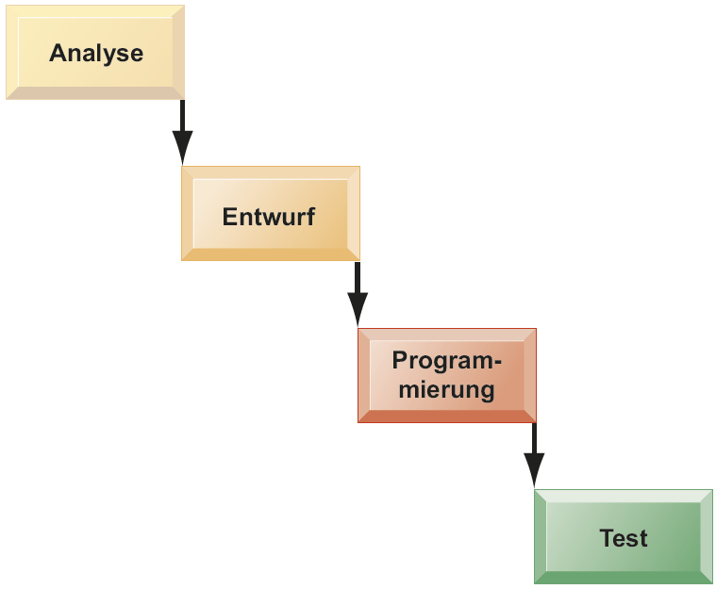
Wasserfall-Modell
Abbildung 14.7

Slide 93
Inkrementelle Entwicklung
Variante der traditionellen Entwicklung, bei welcher die Entwicklungsaktivitäten bei der Entwicklung jedes einzelnen Inkrements jeweils nacheinander ohne zeitliche Überlappung von den entsprechenden Spezialisten ausgeführt werden

Slide 94
Concurrent Engineering
Entwicklungsmodelle, in denen zeitliche Überschneidungen der Entwicklungsaktivitäten vorkommen, welche der traditionellen Systementwicklung ähneln

Slide 95
Termintreue der Anwendungsentwicklung
Blickpunkt Organisation
Übung (S. 888):
Wie kommt es zu dieser widersprüchlichen Beurteilung des Projekterfolgs? Was kann dagegen unternommen werden?
Als Leiter der Anwendungsentwicklung liegt Ihnen ein Beratungsangebot für Planung und Aufwandschätzung vor. Es schlägt die Einführung einer Standardsoftware für Projektmanagement und einer systematischen Aufwandschätzmethode vor. Würden Sie den Berater zum Gespräch einladen? Warum?

Slide 96
Gliederung
Kapitel 14
Informationssysteme als Ergebnis einer geplanten Umgestaltung der Organisation
Systementwicklung – Überblick
Alternative Ansätze für die Systementwicklung
Traditionelle Systementwicklung
Prototyping
Flexible und agile Modelle der Entwicklung
Projektmanagement mit Scrum
Standardanwendungssoftware
Endbenutzerentwicklung
Outsourcing
Modellierungsansätze zur Unterstützung der Systementwicklung
Herausforderungen bei Systementwicklung und -einsatz für das Management
Ansatzpunkte für ein Änderungsmanagement (Change Management)

Slide 97
Prototyping
Verschiedene Arten / Varianten:
Prototyping
Rapid Application Development (RAD)
Joint Application Design (JAD)

Slide 98
Prototyping
der Prozess, schnell und kostengünstig ein experimentelles System aufzubauen, das den Benutzern als Demonstration und für Auswertungszwecke bereitgestellt wird, sodass diese ihre Anforderungen besser einschätzen können

Slide 99
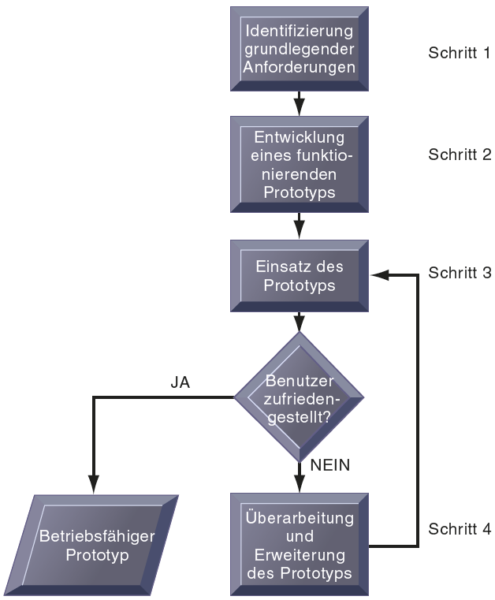
Der Prototyping-Prozess
Abbildung 14.8

Slide 100
Vorgehensmodelle
EXKURS
Das Wasserfall-Modell und andere Varianten der traditionellen Systementwicklung sowie das Prototyping und seine Varianten sind Beispiele für Vorgehensmodelle
Vorgehensmodelle werden häufig präskriptiv verstanden
sichert eine einheitliche Arbeitsweise und erleichtert damit die Planung und Kontrolle der Entwicklungsprojekte

Slide 101
Vorgehensmodelle
EXKURS
das Spiralmodell von Boehm strukturiert den Entwicklungsprozess in eine Folge von Phasenprojekte
zu Beginn jeder Phase werden in Abhängigkeit von den verfügbaren Mitteln und den identifizierten Risiken das Entwicklungsziel und die Maßnahmen der Phase festgelegt
die Phase endet mit der Planung des weiteren Vorgehens in den Folgephasen

Slide 102
Vorgehensmodelle
EXKURS
präskriptive Vorgehensmodelle spielen eine große Rolle im prozessorientierten Qualitäts-management
dieser Ansatz zur Gestaltung von Geschäftsprozessen legt großen Wert auf eine gleichbleibende, optimierte Ausführung der einzelnen Arbeitsschritte der Entwicklung und spricht daher von Prozessen

Slide 103
Rapid Application Development (RAD)
Prozess für die Entwicklung von Systemen in kürzester Zeit durch den Einsatz von Prototyping, Softwareobjekten, Werkzeugen der vierten Generation und enger Zusammenarbeit zwischen Benutzern und Systemspezialisten

Slide 104
Joint Application Design (JAD)
bringt Endbenutzer und Systemspezialisten in einer interaktiven Sitzung zusammen, wo sie den Systementwurf nach bestimmten Regeln diskutieren

Slide 105
Gliederung
Kapitel 14
Informationssysteme als Ergebnis einer geplanten Umgestaltung der Organisation
Systementwicklung – Überblick
Alternative Ansätze für die Systementwicklung
Traditionelle Systementwicklung
Prototyping
Flexible und agile Modelle der Entwicklung
Projektmanagement mit Scrum
Standardanwendungssoftware
Endbenutzerentwicklung
Outsourcing
Modellierungsansätze zur Unterstützung der Systementwicklung
Herausforderungen bei Systementwicklung und -einsatz für das Management
Ansatzpunkte für ein Änderungsmanagement (Change Management)

Slide 106
Flexible und agile Modelle der Entwicklung
Verschiedene Arten / Varianten:
Flexible Modelle der Entwicklung
Varianten der agilen Entwicklung
Interaktive Entwicklung
Kontinuierliche Integration
Featurebasierte Entwicklung
Extreme Programming (XP)

Slide 107
Flexible Modelle der Entwicklung
Prozess, der eine bedarfsgerechte Entwicklung von Informationssystemen auch bei Unsicherheit und Dynamik von Benutzeranforderungen und Technologie ermöglicht

Slide 108
Interaktive Entwicklung
bei dieser Entwicklung steht zu Beginn weder der Funktionsumfang noch der Entwurf der Systemversion fest, außerdem kann sich eine spätere Version von der vorausgehenden dadurch unterscheiden, dass weniger Funktionen bzw. Funktionen in anderer Form bereitstehen

Slide 109
Kontinuierliche Integration
bei der kontinuierlichen Integration wird so früh wie möglich innerhalb eines Entwicklungsprojektes ein lauffähiges, getestetes System mit der geringstmöglichen sinnvollen Funktionalität realisiert

Slide 110
Featurebasierte Entwicklung
eine bestimmte Form der Arbeitsteilung oder Spezialisierung innerhalb eines Projektes

Slide 111
Extreme Programming (XP)
XP versucht, durch kleine Entwicklungsteams und häufige Iterationen, die Aufgaben so klein und überschaubar zu halten, dass Anforderungs- und Entwurfsdokumente überflüssig werden, der Programmcode als Dokumentation ausreicht und so die ausufernden Dokumentationspflichten der Entwickler vermieden werden können.

Slide 112
Gliederung
Kapitel 14
Informationssysteme als Ergebnis einer geplanten Umgestaltung der Organisation
Systementwicklung – Überblick
Alternative Ansätze für die Systementwicklung
Traditionelle Systementwicklung
Prototyping
Flexible und agile Modelle der Entwicklung
Projektmanagement mit Scrum
Standardanwendungssoftware
Endbenutzerentwicklung
Outsourcing
Modellierungsansätze zur Unterstützung der Systementwicklung
Herausforderungen bei Systementwicklung und -einsatz für das Management
Ansatzpunkte für ein Änderungsmanagement (Change Management)

Slide 113
Projektmanagement mit Scrum
Aspekte des Projektmanagements werden in den Vordergrund gerückt (statt Entwicklungsaspekte)
Scrum ist der De-facto-Standard in der agilen Softwareentwicklung
Vorgehen iterativ, inkrementell und evolutionär
Grundlage sind Sprints mit fester Laufzeit, Inhalt und Ziel (Sprint Goal)
Sprint Reviews führen bei Bedarf zu Anpassungen
Drei Prinzipien: Transparenz, Überprüfung, Anpassung
Rollen: Product Owner, Projektteam, Scrum Master

Slide 114
Gliederung
Kapitel 14
Informationssysteme als Ergebnis einer geplanten Umgestaltung der Organisation
Systementwicklung – Überblick
Alternative Ansätze für die Systementwicklung
Traditionelle Systementwicklung
Prototyping
Flexible und agile Modelle der Entwicklung
Projektmanagement mit Scrum
Standardanwendungssoftware
Endbenutzerentwicklung
Outsourcing
Modellierungsansätze zur Unterstützung der Systementwicklung
Herausforderungen bei Systementwicklung und -einsatz für das Management
Ansatzpunkte für ein Änderungsmanagement (Change Management)

Slide 115
Standardanwendungssoftware
viele Anwendungen sind für alle Unternehmen mehr oder weniger gleichartig
für solche Standardprozesse erledigt ein standardisiertes System die Anforderungen vieler Unternehmen
bei speziellen Anforderungen bieten viele Standardsoftwarepakete die Möglichkeit einer benutzerdefinierten Anpassung (Customizing)
bei Verwendung von Standardanwendungssoftware beinhaltet die Systemanalyse auch die Auswahl eines Pakets, häufig über eine Ausschreibung (RFP, Request for Proposal)

Slide 116
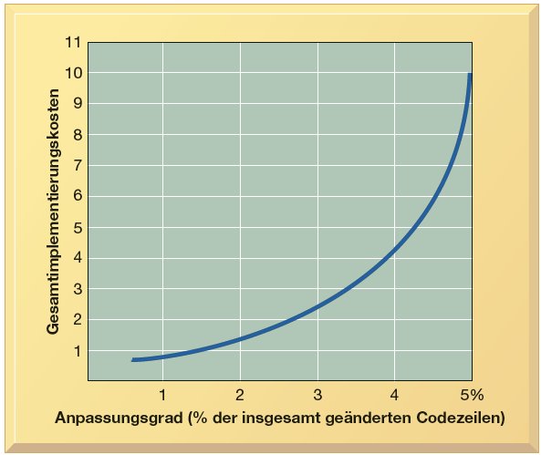
Auswirkung der Anpassung eines Software-pakets auf die Gesamtimplementierungskosten
Abbildung 14.9

Slide 117
Standardanwendungssoftware
eine Menge vorgefertigter Anwendungssoftware zur Lösung bekannter betriebswirtschaftlicher Fragestellungen

Slide 118
Benutzerdefinierte Anpassung
die Abänderung eines Softwarepakets, sodass es die speziellen Anforderungen eines Unternehmens erfüllt, ohne die Integrität der Paketsoftware zu zerstören

Slide 119
Ausschreibung (RFP, Request for Proposal)
eine detaillierte Liste mit Fragen, die den Anbietern von Software und anderer Dienstleistungen vorgelegt wird, um festzustellen, wie gut das Produkt der einzelnen Anbieter die speziellen Anforderungen des Unternehmens erfüllt

Slide 120
Gliederung
Kapitel 14
Informationssysteme als Ergebnis einer geplanten Umgestaltung der Organisation
Systementwicklung – Überblick
Alternative Ansätze für die Systementwicklung
Traditionelle Systementwicklung
Prototyping
Flexible und agile Modelle der Entwicklung
Projektmanagement mit Scrum
Standardanwendungssoftware
Endbenutzerentwicklung
Outsourcing
Modellierungsansätze zur Unterstützung der Systementwicklung
Herausforderungen bei Systementwicklung und -einsatz für das Management
Ansatzpunkte für ein Änderungsmanagement (Change Management)

Slide 121
Endbenutzerentwicklung
Entwicklung von Informationssystemen mit Hilfe von Programmiersprachen der vierten Generation, Grafiksprachen und PC-Softwaretools durch Endbenutzer
oft sehr viel schneller als die traditionelle Systementwicklung

Slide 122
Endbenutzerentwicklung
die Entwicklung von Informationssystemen durch Endbenutzer mit wenig oder keiner formalen Unterstützung durch Technikspezialisten

Slide 123
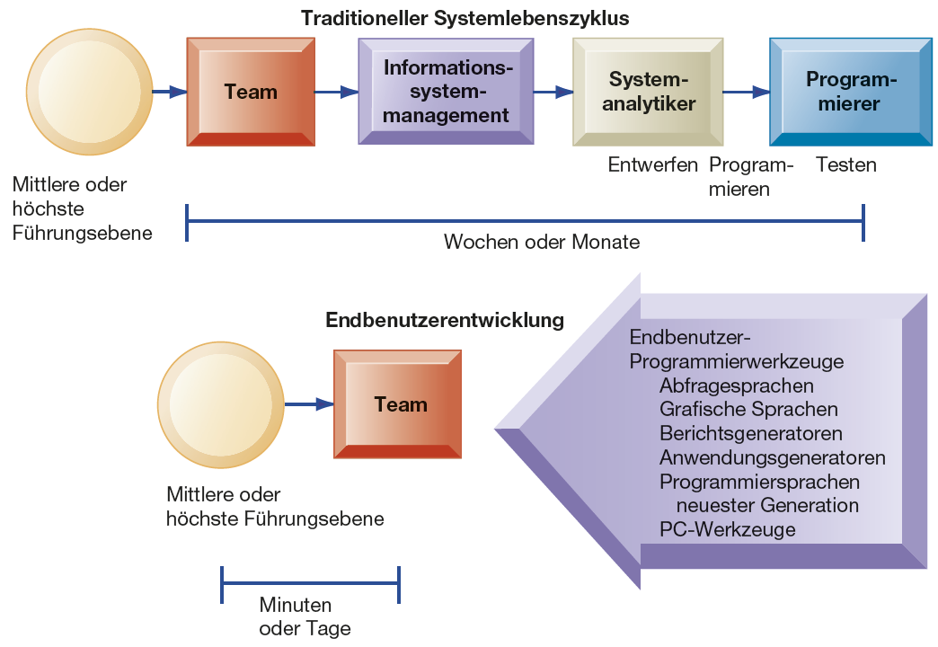
Endbenutzerentwicklung im Vergleich zur traditionellen Systementwicklung
Abbildung 14.10

Slide 124
Gliederung
Kapitel 14
Informationssysteme als Ergebnis einer geplanten Umgestaltung der Organisation
Systementwicklung – Überblick
Alternative Ansätze für die Systementwicklung
Traditionelle Systementwicklung
Prototyping
Flexible und agile Modelle der Entwicklung
Projektmanagement mit Scrum
Standardanwendungssoftware
Endbenutzerentwicklung
Outsourcing
Modellierungsansätze zur Unterstützung der Systementwicklung
Herausforderungen bei Systementwicklung und -einsatz für das Management
Ansatzpunkte für ein Änderungsmanagement (Change Management)

Slide 125
Outsourcing
Beauftragung spezialisierter Unternehmen mit Erstellung / Betrieb von Informationssystemen
Dienstleister profitiert von seiner wirtschaftlichen Größe und komplementären Kernkompetenzen
Auftraggeber erhoffen sich höhere Flexibilität, Effizienz und bessere Möglichkeit, technischen Änderungen oder innovativen Geschäftspraktiken besser folgen zu können

Slide 126
Outsourcing
der Prozess, den Betrieb des Rechenzentrums, der Telekommunikationsnetzwerke oder der Anwendungsentwicklung an externe Anbieter auszulagern

Slide 127
Vergleich der Ansätze zur Systementwicklung

Slide 128
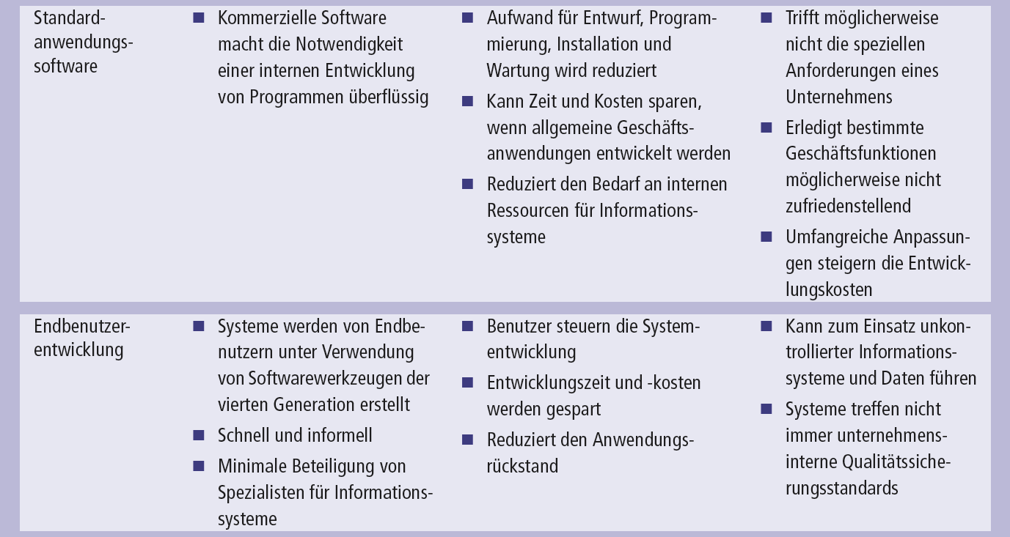
Vergleich der Ansätze zur Systementwicklung
Tabelle 14.4

Slide 129
Vergleich der Ansätze zur Systementwicklung
Tabelle 14.4

Slide 130
Gründe für Outsourcing der Systementwicklung
Blickpunkt Management
Fragen zur Fallstudie (S. 908):
Welche Vorteile verschafft sich das Management durch das Outsourcing?
Welche Probleme in Hinblick auf Management, Organisation und Technik müssen berücksichtigt werden, wenn man entscheidet, ob ein Outsourcing der Systementwicklung stattfinden soll?

Slide 131
Gliederung
Kapitel 14
Informationssysteme als Ergebnis einer geplanten Umgestaltung der Organisation
Systementwicklung – Überblick
Alternative Ansätze für die Systementwicklung
Modellierungsansätze zur Unterstützung der Systementwicklung
Objektorientierter Ansatz, Beispiel Unified Modeling Language (UML)
Geschäftsprozessorientierter Ansatz, Beispiel Architektur integrierter Informationssysteme (ARIS)
Business Process Modelling Notation (BPMN)
Herausforderungen bei Systementwicklung und -einsatz für das Management
Ansatzpunkte für ein Änderungsmanagement (Change Management)

Slide 132
Modelle im Systementwicklungsprozess
Gestaltung von Informationssystemen im Rahmen des Systementwicklungsprozesses wird durch Modelle unterstützt
Fachkonzept: Zusammenfassung aller Modelle in der Systemanalysephase
DV-Konzept: (technische) Konkretisierung des Fachkonzepts im Laufe des Systementwurfs
Sichten: verschiedene Teilmodelle des Informationssystems, die sich an unterschiedliche Personen im Unternehmen richten

Slide 133
Computer-Aided Software Engineering (CASE)
EXKURS
Computer-Aided Software Engineering (CASE ) stellt Softwarewerkzeuge zum Automatisieren oder zumindest zur Unterstützung der beschriebenen Ansätze für die Systementwicklung zur Verfügung
als CASE-Werkzeuge lassen sich alle Softwareprodukte bezeichnen, die zumindest einzelne Funktionen anbieten, die bei der Entwicklung von Software benötigt werden

Slide 134
Computer-Aided Software Engineering (CASE)
EXKURS
funktional umfangreiche Werkzeuge bezeichnet man als Softwareentwicklungsumgebungen (SEU), CASE-Umgebungen oder integrierte Entwicklungsumgebung (Integrated Development Environment – IDE)
CASE-Werkzeuge erleichtern die Erstellung einer klaren Dokumentation und die Koordination von teambasierten Entwicklungsbemühungen
Teammitglieder können ihre Arbeit gemeinsam nutzen, weil jeder problemlos auf die Dateien der anderen zugreifen kann

Slide 135
Computer-Aided Software Engineering (CASE)
EXKURS
im Allgemeinen versuchen CASE-Werkzeuge, Produktivität und Qualität wie folgt zu erhöhen:
Durchsetzen einer standardmäßigen Entwicklungsmethodologie und Entwicklungsdisziplin
Verbessern der Kommunikation zwischen Benutzern und Fachleuten
Organisieren der Entwicklungskomponenten und Gewährleistung eines bequemen Zugriffs auf sie über ein Entwicklungs-Repository
Automatisieren von mühsamen und fehleranfälligen Analyse- und Entwicklungsabschnitten
Fortsetzung auf nächster Folie

Slide 136
Computer-Aided Software Engineering (CASE)
EXKURS
Automatisieren von Code-Generierung sowie Testen
Integration von Aktivitäten der Programmierung, des Testens und der Fehlerbehebung (Debugging)
bei sehr fortgeschrittenen Werkzeugen: Bereitstellen von Schnittstellen für die Datenauswertung, um z. B. das Controlling der Softwareentwicklung zu unterstützen
Unterstützung der Versionierung von Quelltexten und Begleitdokumenten
Integration von Modellierungswerkzeugen

Slide 137
Modellbegriff
EXKURS
Modelle sind Repräsentationen
sie repräsentieren ihre Originale aber in der Regel immer nur
für bestimmte (erkennende oder handelnde) Subjekte (die Modellbenutzer)
innerhalb bestimmter Zeitspannen
unter Einschränkung auf bestimmte (gedankliche und tatsächliche) Operationen
in der Wirtschaftsinformatik dienen Modelle vorwiegend der Beschreibung realer, soziotechnischer Systeme, ihrer Strukturen und Prozesse (Schütte, 2001)

Slide 138
Fachkonzept
Zusammenfassung der fachlichen Aspekte, die für das Verständnis der Interaktionen mit den Nutzern und die Erfüllung ihrer Anforderungen notwendig sind

Slide 139
DV-Konzept
Umfasst im Systementwurf das Fachkonzept sowie Aspekte der technischen Realisierung und beschreibt insbesondere die Zerlegung des Informationssystems in Komponenten und die Interaktion dieser Komponentenuntereinander

Slide 140
Sichten
Teilmodelle, welche jeweils nur bestimmte Arten von Elementen, einen Teil ihrer Merkmale und bestimmte Arten von Beziehungen in einem System betrachten

Slide 141
Motivation für Modellierungsansätze
Welche Sichten sollten für eine gegebenenfalls vollständige Systembeschreibung berücksichtigt werden?
Mit welchen Begriffen sollten bestimmte Sichten beschrieben werden?
Welche Modellierung ist zur Beschreibung einer bestimmten Sicht besonders geeignet?

Slide 142
Datenmodellierung
Beschreibung der Struktur der Datenbasis eines Informationssystems
Kernkomponenten sind Datenobjekttypen mit zugehörigen Attributen und Beziehungen
Bekanntes Metamodell zur Datenmodellierung ist das Entity-Relationship-Modell (ERM)

Slide 143
Datenflussansatz
findet sich implizit in vielen Modellierungsansätzen wieder
ist für sich genommen von abnehmender Relevanz in der Praxis
ein Beispiel ist die „Strukturierte Analyse“ (SA)
Definition eines Informationssystems als eine Menge von Datenflüssen

Slide 144
Gliederung
Kapitel 14
Informationssysteme als Ergebnis einer geplanten Umgestaltung der Organisation
Systementwicklung – Überblick
Alternative Ansätze für die Systementwicklung
Modellierungsansätze zur Unterstützung der Systementwicklung
Objektorientierter Ansatz, Beispiel Unified Modeling Language (UML)
Geschäftsprozessorientierter Ansatz, Beispiel Architektur integrierter Informationssysteme (ARIS)
Business Process Modelling Notation (BPMN)
Herausforderungen bei Systementwicklung und -einsatz für das Management
Ansatzpunkte für ein Änderungsmanagement (Change Management)

Slide 145
Objektorientierter Ansatz
Objektorientierte Entwicklung verwendet „Objekt“ als Grundeinheit für Systemanalyse und -entwicklung und basiert auf den Konzepten von Klasse und Vererbung
Kombination von Daten und spezifischen Prozessen, die an diesen Daten ausgeführt werden
hohe Verbreitung der Unified Modeling Language (UML) als Modellierungssprache

Slide 146
Struktursicht auf ein Lohnbuchhaltungssystem
Abbildung 14.11

Slide 147
Objektorientierte Entwicklung
die objektorientierte Entwicklung verwendet das Objekt als Grundeinheit für Systemanalyse und -entwicklung

Slide 148
Objekt
ein Objekt kombiniert Daten und die spezifischen Methoden, die an diesen Daten ausgeführt werden

Slide 149
Klasse
Eine Klasse ist ein abstraktes Modell (Bauplan) für gleichartige Objekte. Diese Objekte einer bestimmten Klasse weisen die Merkmale dieser Klasse auf und „erben“ Merkmale übergeordneter Klassen. Entsprechende Objekte nennt man auch Instanzen einer Klasse.

Slide 150
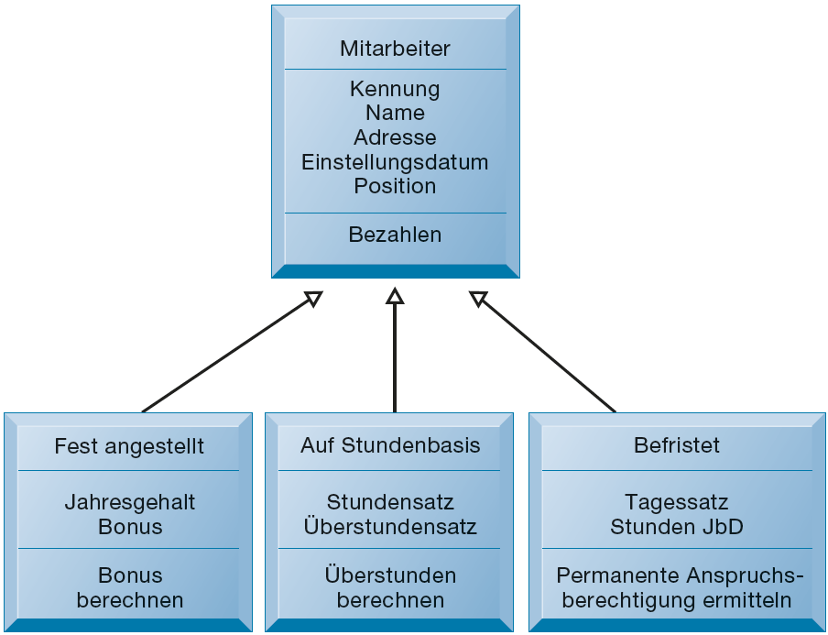
Klasse und Vererbung (inheritance)
Abbildung 14.12

Slide 151
Beispiel Unified Modeling Language (UML)
Fülle von Diagrammtypen zur Beschreibung eines Informationssystems
verschiedene (mithilfe der aufeinander abgestimmten Diagrammtypen beschriebene) Sichten können zu einem konsistenten Gesamtmodell integriert werden
„Things“ sind Objekte
„Structural Things“ beschreiben Beziehungen der Objekte zueinander
hauptsächlich zwei Arten von Diagrammen: strukturelle Diagramme und Verhaltensdiagramme

Slide 152
Unified Modeling Language (UML)
Industriestandardmethodik für Analyse und Entwurf eines objektorientierten Softwaresystems

Slide 153
Ein allgemeiner Überblick über UML und ihre Komponenten: Things, Relationships und Diagrams

Slide 154
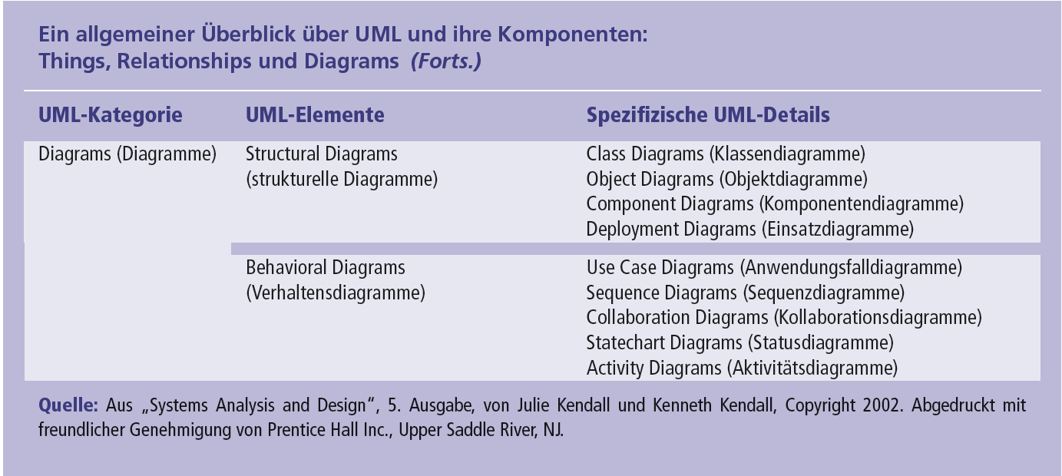
Ein allgemeiner Überblick über UML und ihre Komponenten: Things, Relationships und Diagrams
Tabelle 14.5

Slide 155
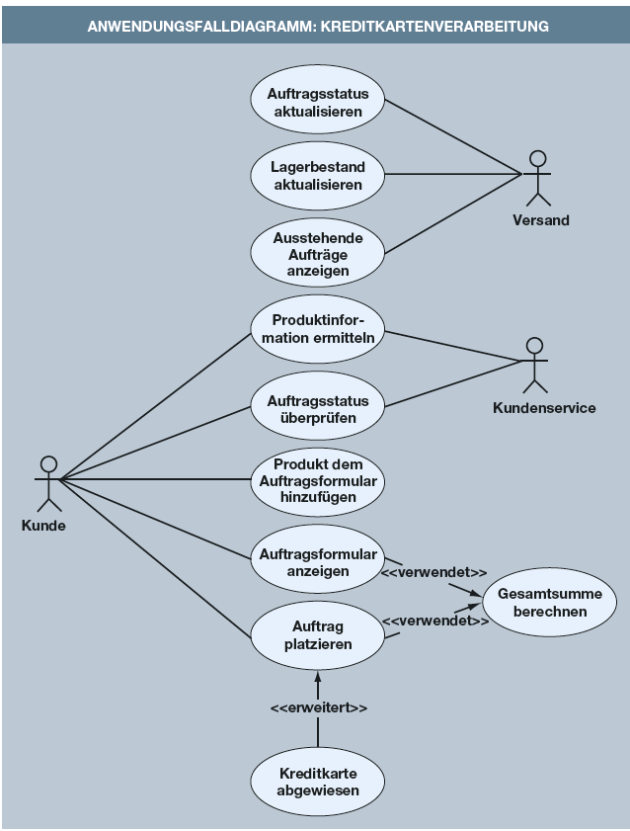
Ein UML-Anwendungsfalldiagramm
Anwendungsfalldiagramme modellieren die Funktionen eines Systems und zeigen dabei, wie die Objekte miteinander und mit den Benutzern des Systems interagieren. Hier ist ein Anwendungsfalldiagramm für die Kreditkartenverarbeitung gezeigt.
Abbildung 14.13

Slide 156
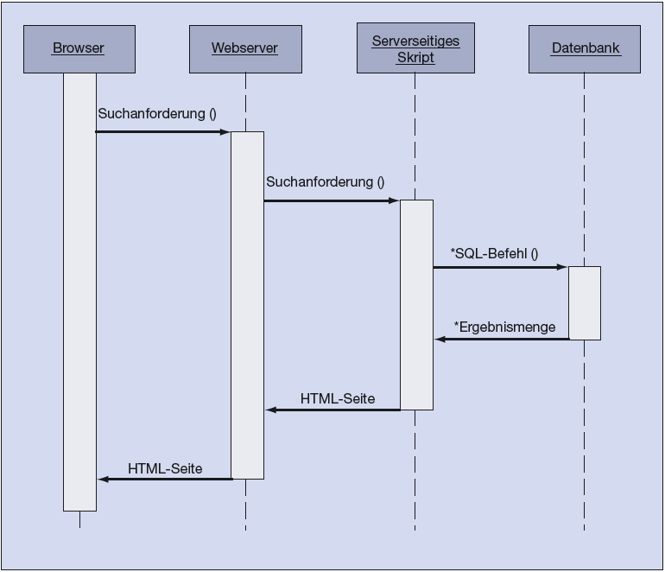
Ein UML-Sequenzdiagramm
Sequenzdiagramme beschreiben Interaktionen zwischen Klassen in Hinblick auf die Kommunikation zwischen Objekten (Nachrichten) während eines bestimmten Zeitintervalls. Hier ist ein Sequenzdiagramm für eine Webseite gezeigt, die mit einer Datenbank interagiert.
Abbildung 14.14

Slide 157
Gliederung
Kapitel 14
Informationssysteme als Ergebnis einer geplanten Umgestaltung der Organisation
Systementwicklung – Überblick
Alternative Ansätze für die Systementwicklung
Modellierungsansätze zur Unterstützung der Systementwicklung
Objektorientierter Ansatz, Beispiel Unified Modeling Language (UML)
Geschäftsprozessorientierter Ansatz, Beispiel Architektur integrierter Informationssysteme (ARIS)
Business Process Modelling Notation (BPMN)
Herausforderungen bei Systementwicklung und -einsatz für das Management
Ansatzpunkte für ein Änderungsmanagement (Change Management)

Slide 158
Geschäftsprozessorientierter Ansatz
Betont die Hinwendung von einer primär statischen und strukturorientierten Sicht eines Informationssystems zu einer dynamischen und verhaltenstheoretischen Sicht
Modellierung umfasst neben Aufgabenebene auch Aufgabenträgerebene
weitverbreiteter geschäftsprozessorientierter Modellierungsansatz ist ARIS

Slide 159
Beispiel Architektur integrierter Informationssysteme (ARIS)
ganzheitliche Betrachtung von Geschäftsprozessen
fünf Sichten auf ein Informationssystem:
Organisationssicht
Funktionssicht
Datensicht
Leistungssicht
Steuerungssicht (Integration der anderen Sichten)

Slide 160
ARIS (Architektur integrierter Informationssysteme)
Industriestandardmethodik für die Analyse und den Entwurf betrieblicher Informationssysteme

Slide 161
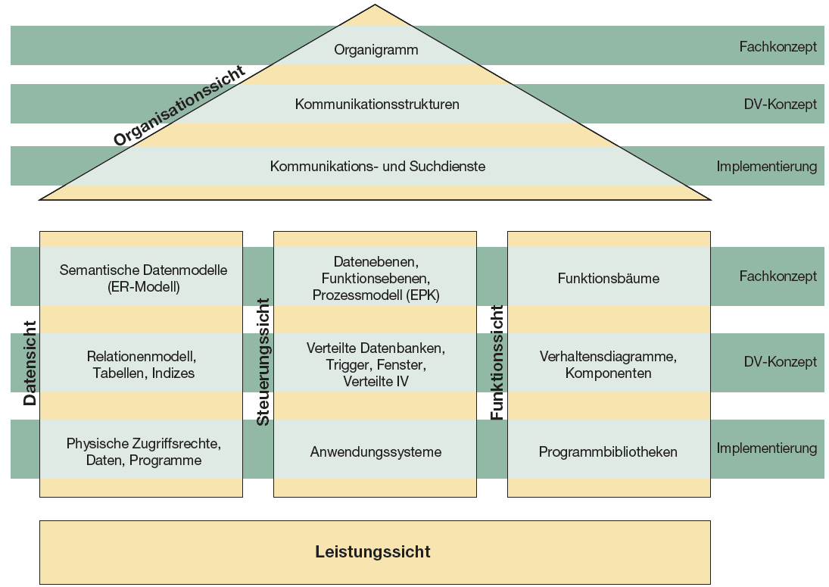
Sichten und Beschreibungsebenen von ARIS
Abbildung 14.15

Slide 162
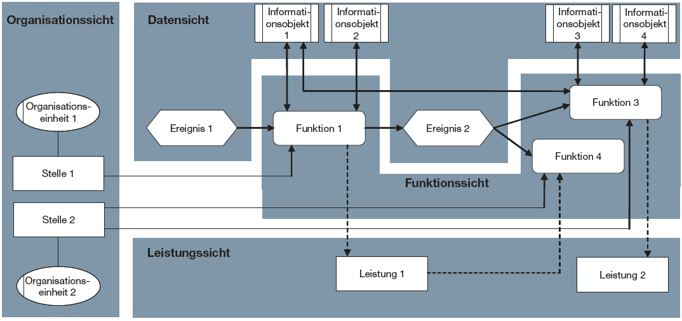
Integration der vier Basissichten durch die Steuerungssicht
Abbildung 14.17

Slide 163
EPK-Modellierung
EXKURS
Ereignisgesteuerte Prozessketten (EPK) sind semiformale grafische Darstellungen, die hauptsächlich dazu benutzt werden, um Geschäftsprozesse bzw. deren Modelle (Schemata) darzustellen
EPKs stellen eine gebräuchliche, allgemein bekannte und werkzeuggestützte Methode der Geschäftsprozessmodellierung dar, und werden darüber hinaus für das Geschäftsprozess-management eingesetzt

Slide 164
Einige EPK-Elemente
EXKURS
Abbildung 14.6

Slide 165
Einige EPK-Elemente (Forts.)
EXKURS
Abbildung 14.6

Slide 166
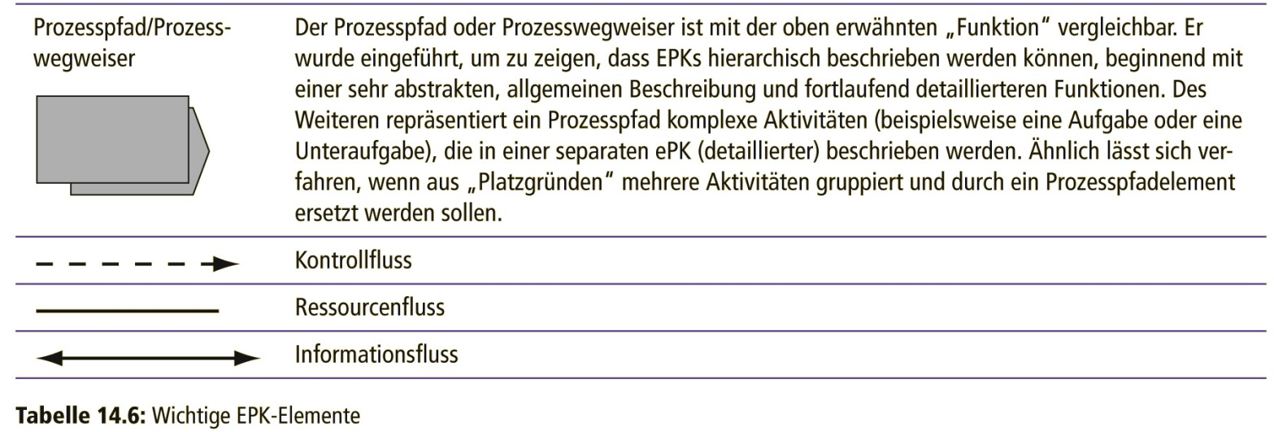
Einige EPK-Elemente
EXKURS

Slide 167
EPK-Modellierung
EXKURS
die ereignisgesteuerte Prozesskette beschreibt einen Geschäftsprozess als zeitlich-logische Abfolge betriebswirtschaftlicher Aufgaben
die zentralen Konstrukte zur Modellierung des Kontrollflusses sind (Nüttgens und Rump, 2002)
Ereignisse (Events)
Funktionen
Verknüpfungsoperatoren (Konnektoren)
Kontrollflusskanten

Slide 168
EPK-Modellierung
EXKURS
zu den verschiedenen Verbindungen zwischen Objekten sowie den allgemeinen Notationen einer EPK gehören einige Regeln und Konventionen
Regel 1: Ein EPK-Modell muss mit einem Ereignis, dem sogenannten Startevent, beginnen.
Regel 2: Ein EPK-Modell muss mit einem Ereignis, dem sogenannten Endevent, enden.
Regel 3: Funktionen und Ereignisse müssen abwechselnd vorkommen!

Slide 169
EPK-Modellierung
EXKURS
Regel 4: Bezüglich jeder Verbindung zwischen Ereignissen und Funktionen gilt, dass jedes Event und jede Funktion nicht mehr als einen Input- und einen Output-Konnektor haben dürfen.
Diese Regel gilt nur für die Verbindung von Funktions- und Eventenden, nicht aber für die Verbindungen zu anderen Elementen, wie logische Operatoren, Organisationseinheiten oder Informationsobjekten.

Slide 170
Gliederung
Kapitel 14
Informationssysteme als Ergebnis einer geplanten Umgestaltung der Organisation
Systementwicklung – Überblick
Alternative Ansätze für die Systementwicklung
Modellierungsansätze zur Unterstützung der Systementwicklung
Objektorientierter Ansatz, Beispiel Unified Modeling Language (UML)
Geschäftsprozessorientierter Ansatz, Beispiel Architektur integrierter Informationssysteme (ARIS)
Business Process Modelling Notation (BPMN)
Herausforderungen bei Systementwicklung und -einsatz für das Management
Ansatzpunkte für ein Änderungsmanagement (Change Management)

Slide 171
Business Process Modelling Notation (BPMN)
die Object Management Group verfolgt mit der Standardisierung der Business Process Modelling Notation (BPMN) zwei Ziele
Es soll eine standardisierte grafisch unterstützte Modellierungssprache für Geschäftsprozesse entstehen, die sowohl von Mitarbeitern der Fachbereiche als auch von IT-Fachleuten verstanden wird.
Diese gemeinsame Prozessmodellierungssprache soll darüber hinaus auf ausführbare Prozessmodellierungssprachen, wie z.B. die XML-basierte WS-BPEL (Business Process Execution Language for Web Services) abbildbar sein.

Slide 172
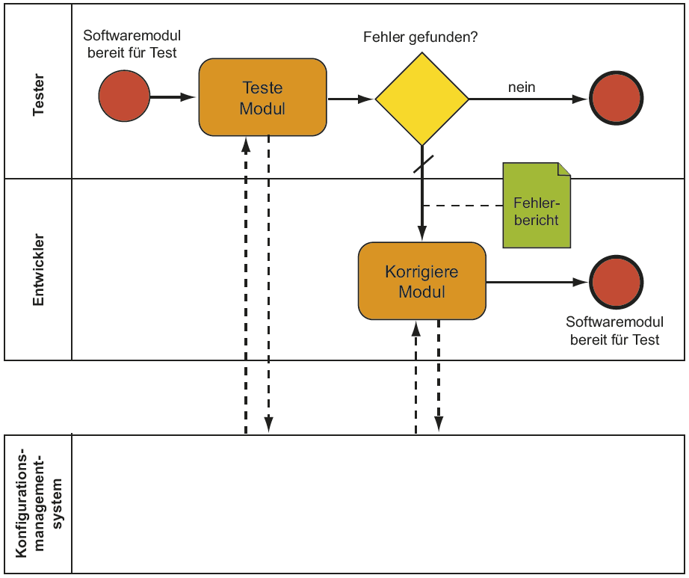
BPMN-Diagramm des Testprozesses
Abbildung 14.18

Slide 173
Gliederung
Kapitel 14
Informationssysteme als Ergebnis einer geplanten Umgestaltung der Organisation
Systementwicklung – Überblick
Alternative Ansätze für die Systementwicklung
Modellierungsansätze zur Unterstützung der Systementwicklung
Herausforderungen bei Systementwicklung und -einsatz für das Management
Grundlegende Probleme
Probleme bei unternehmensweiten und globalen Informationssystemen
Ansatzpunkte für ein Änderungsmanagement (Change Management)

Slide 174
Motivation und Bedeutung
Bedeutung des Managements für Erfolg und Misserfolg der Entwicklung, der Einführung und des Einsatzes von Informationssystemen
Notwendigkeit des Change Management
Neueinführung / Anpassung von Informationssystemen beeinflusst
Verhalten der Mitarbeiter
Art und Weise, Information zu definieren und nutzen
Umverteilung von Autorität und Macht

Slide 175
Gliederung
Kapitel 14
Informationssysteme als Ergebnis einer geplanten Umgestaltung der Organisation
Systementwicklung – Überblick
Alternative Ansätze für die Systementwicklung
Modellierungsansätze zur Unterstützung der Systementwicklung
Herausforderungen bei Systementwicklung und -einsatz für das Management
Grundlegende Probleme
Probleme bei unternehmensweiten und globalen Informationssystemen
Ansatzpunkte für ein Änderungsmanagement (Change Management)

Slide 176
Grundlegende Probleme
Ursachen für Systemmisserfolg können in unterschiedlichen Problembereichen liegen
Design muss mit der Struktur, der Kultur und den Zielen der Organisation als Ganzes kompatibel sein
Daten im System müssen genau, konsistent, vollständig sein
Kosten müssen durch den erfassten Geschäftswert der bereitgestellten Informationen gerechtfertigt sein
im Betrieb müssen Informationen rechtzeitig und effizient zur Verfügung gestellt werden

Slide 177
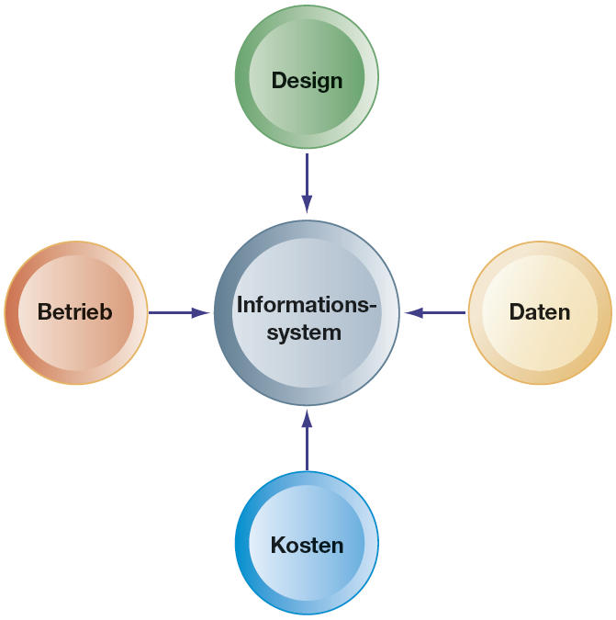
Problembereiche von Informationssystemen
Abbildung 14.19

Slide 178
Systemmisserfolg
ein Informationssystem, das sich entweder nicht wie erwartet verhält, zur vorgegebenen Zeit nicht betriebsbereit ist oder nicht auf die vorgesehene Weise genutzt werden kann

Slide 179
Gliederung
Kapitel 14
Informationssysteme als Ergebnis einer geplanten Umgestaltung der Organisation
Systementwicklung – Überblick
Alternative Ansätze für die Systementwicklung
Modellierungsansätze zur Unterstützung der Systementwicklung
Herausforderungen bei Systementwicklung und -einsatz für das Management
Grundlegende Probleme
Probleme bei unternehmensweiten und globalen Informationssystemen
Ansatzpunkte für ein Änderungsmanagement (Change Management)

Slide 180
Probleme bei unternehmensweiten und globalen Informationssystemen
hohe Misserfolgsraten vor allem bei unternehmensweiten Anwendungsprojekten und bei Projekten zur Neugestaltung von Geschäftsprozessen (z.B. im Rahmen von Business Process Reengineering)
in der Regel umfangreichere Änderungen innerhalb der Organisationen notwendig
alte Technikstandards und alte Systeme beteiligt, die tief in den Geschäftsprozessen verwurzelt sind

Slide 181
Auswirkungen von Fusionen und Übernahmen
Schwierigkeiten bei der Integration von Systemen unterschiedlicher Unternehmen
Kombination von Informationssystemen zweier unterschiedlicher Unternehmen führt in der Regel zu wesentlichen Änderungen in beiden Unternehmen
Systemintegration wichtig für die Realisierung der erwarteten Vorteile aus der Fusion
Zusammenführung von Informationssystemen – nicht nur bei Übernahmen – wird im Rahmen des Enterprise Application Integration (EAI) betrachtet

Slide 182
Komplexitätssteigerung durch grenzüberschreitende Kontexte
multinationale Unternehmen, die transnationale Systeme entwickeln, haben meist ein Wirrwarr verschiedenartiger, lokaler Systeme mit unterschiedlichen (häufig inkompatiblen) technischen Plattformen und Geschäftsprozessen
Informationssysteme der verschiedenen Länder reflektieren lokale kulturelle, politische und soziale Rahmenbedingungen
lokale Sprachoberflächen wichtig für erfolgreiche Implementierung des Systems

Slide 183
Technische Hürden: Fehlende Standards und fehlende Konnektivität
Hardware: Standardisierung der Hardwareplattform eines Unternehmens
Software: benutzerfreundliche Anwendungen, die die Produktivität steigern
Telekommunikation: nahtloser Datenfluss über Netzwerke bei unterschiedlichen Standards

Slide 184
Lokaler Benutzerwiderstand gegenüber globalen Systemen
Schwierigkeit, lokale Manager von Geschäftsprozessveränderungen zu überzeugen, insbesondere, wenn dies ihre lokale Leistung beeinträchtigt
Schwierigkeit und ggf. hohe Transaktionskosten bei Koordination einer globalen Projektentwicklung, um lokale Benutzer in der Übernahme der entwickelten Systeme zu fördern

Slide 185
Gliederung
Kapitel 14
Informationssysteme als Ergebnis einer geplanten Umgestaltung der Organisation
Systementwicklung – Überblick
Alternative Ansätze für die Systementwicklung
Modellierungsansätze zur Unterstützung der Systementwicklung
Herausforderungen bei Systementwicklung und -einsatz für das Management
Ansatzpunkte für ein Änderungsmanagement (Change Management)
Berücksichtigung und Einbindung (Cooptation) von Interessensgruppen
Projektmanagement
Implementierungsstrategien

Slide 186
Motivation und Bedeutung
Untersuchung des Implementierungsprozesses
Änderungsagent
Entwicklung technischer Lösungen, Neudefinition aller Konfigurationen, Interaktionen, Jobaktivitäten und Machtbeziehungen
Kommunikation mit Benutzern, Vermittlung zwischen konkurrierenden Interessensgruppen
Sicherstellen der vollständigen und konsequenten Anpassung der Organisation an Änderungen ➔ Change Management (Referenzwerke: z.B. COBIT, ITIL)

Slide 187
Implementierung
Alle Aktivitäten im Unternehmen, die damit zu tun haben, eine Innovation, wie etwa ein neues Informationssystem, zu übernehmen, zu betreuen und in den Routineablauf einzubinden. Sollte nicht mit der Implementierung im technischen Sinne verwechselt werden, die Programmieraktivitäten beschreibt.

Slide 188
Änderungsagent
Im Kontext der Implementierung eines Informationssystems eine Einzelperson, die während des Änderungsprozesses als Katalysator agiert, um eine erfolgreiche Einführung eines neuen Systems oder einer Innovation in einer Organisation zu gewährleisten.

Slide 189
Change Management (Änderungsmanagement)
Gesamtheit aller Aufgaben, Maßnahmen und Tätigkeiten, die eine umfassende, bereichsübergreifende und inhaltlich weitreichende Veränderung – zur Umsetzung von neuen Strategien, Strukturen, Systemen, Prozessen oder Verhaltensweisen – in einer Organisation bewirken sollen.

Slide 190
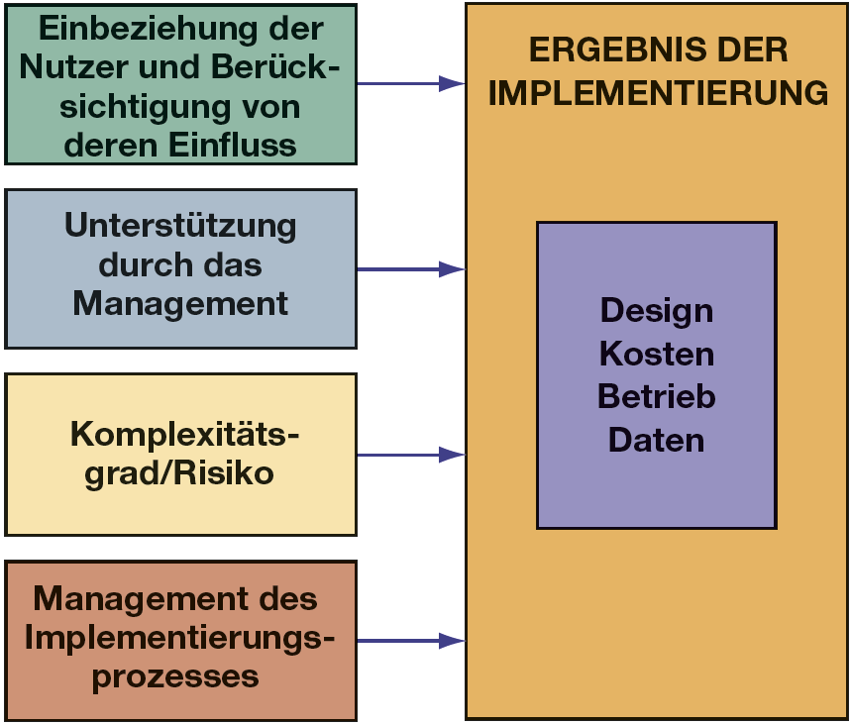
Faktoren, die den Erfolg oder Misserfolg eines Informationssystems beeinflussen
Abbildung 14.20

Slide 191
Gliederung
Kapitel 14
Informationssysteme als Ergebnis einer geplanten Umgestaltung der Organisation
Systementwicklung – Überblick
Alternative Ansätze für die Systementwicklung
Modellierungsansätze zur Unterstützung der Systementwicklung
Herausforderungen bei Systementwicklung und -einsatz für das Management
Ansatzpunkte für ein Änderungsmanagement (Change Management)
Berücksichtigung und Einbindung (Cooptation) von Interessensgruppen
Projektmanagement
Implementierungsstrategien

Slide 192
Berücksichtigung und Einbindung (Cooptation) von Interessensgruppen
Einbeziehung der Nutzer in den Systementwurf ➔ wahrscheinlich positivere Reaktion auf das fertiggestellte System, höhere Akzeptanz
Sprachbarriere zwischen Nutzern und Entwicklern überwinden
Integration über Projektarbeitsgruppengrenzen hinweg
Counterimplementation verhindern

Slide 193
Cooptation (Berücksichtigung und Einbindung)
eine Taktik, die potenziellen Gegner eines Systems in den Prozess des Designs und der Implementierung der Lösung einzubinden, ohne die Kontrolle über die Richtung und Art der Änderung aufzugeben

Slide 194
Sprachbarriere zwischen Nutzern und Entwicklern
die Unterschiede in Hinblick auf Hintergrund, Interessen und Prioritäten, die die Kommunikation und Problemlösung zwischen Endbenutzern und Informationssystemspezialisten behindern

Slide 195
Integration über Projektarbeits-gruppengrenzen hinweg
die Integration über Projektarbeitsgruppen-grenzen hinweg soll im Rahmen des Projektmanagements sicherstellen, dass die Arbeit des Implementierungsteams mit den Benutzern auf allen Organisationsebenen verknüpft wird

Slide 196
Absichtsvolles Unterlaufen von Implementierungs-bemühungen (Counterimplementation)
eine bewusste Strategie, um die Implementierung eines Informationssystems oder einer Innovation in einer Organisation zu be- oder verhindern

Slide 197
Sprachliche Unterschiede zwischen Endnutzern und Entwicklern von Informationssystemen

Slide 198
Gliederung
Kapitel 14
Informationssysteme als Ergebnis einer geplanten Umgestaltung der Organisation
Systementwicklung – Überblick
Alternative Ansätze für die Systementwicklung
Modellierungsansätze zur Unterstützung der Systementwicklung
Herausforderungen bei Systementwicklung und -einsatz für das Management
Ansatzpunkte für ein Änderungsmanagement (Change Management)
Berücksichtigung und Einbindung (Cooptation) von Interessensgruppen
Projektmanagement
Implementierungsstrategien

Slide 199
Projektmanagement
Steuerung von Risikofaktoren (1)
Management technischer Komplexität ➔ ggf. Integration innerhalb einer Projektarbeitsgruppe
Projektgröße ➔ proportional zum Risiko
Projektstruktur ➔ Risiko steigt bei sinkender Strukturiertheit

Slide 200
Projektmanagement
Steuerung von Risikofaktoren (2)
Erfahrung mit der Technik
Unterstützung durch das höhere Management
Formale Planungs- Steuerungswerkzeuge
Implementierungsprozess als zu managendes Projekt
Ignoranz und Optimismus
der mythische Personenmonat
Verzögerungen: Schlechte Nachrichten dringen nur langsam nach oben vor
Projektmanagement der „vierten Generation“

Slide 201
Burton Snowboards nimmt Fahrt auf mit flexiblen Geschäftsprozessen
Blickpunkt Organisation
Fragen zur Fallstudie (S. 936 f.)
Analysieren Sie, warum sich Burton für das Wertschöpfungs- und Wettbewerbskräftemodell entschieden hat.
Warum stellen die hier beschriebenen Geschäftsprozesse einen wichtigen Wettbewerbsvorteil für Burton dar?
Erläutern Sie, wie diese Prozessverbesserungen die operative Leistung und Entscheidungsfindung von Burton verbessern.

Slide 202
Zielsetzungen des Projektmanagements
EXKURS
ein Projekt ist eine geplante Reihe von in Beziehung stehenden Aktivitäten, um ein bestimmtes Geschäftsziel zu erreichen
das Projektmanagement bzw. die Projektleitung bezieht sich auf die Anwendung von Wissen, Fähigkeiten, Tools und Techniken, um bestimmte Ziele in einem festgelegten Budget- und Zeitrahmen zu erreichen

Slide 203
Zielsetzungen des Projektmanagements
EXKURS
Wie in anderen Geschäftsbereichen muss sich auch das Informationssystem-Projektmanagement mit fünf Hauptvariablen auseinandersetzen
Umfang
Definiert, welche Arbeit in einem Projekt enthalten ist oder nicht
Zeit
Ist der bis zum Projektabschluss erforderliche Zeitaufwand

Slide 204
Zielsetzungen des Projektmanagements
EXKURS
Kosten
Basieren auf der Zeit bis zum Abschluss eines Projekts multipliziert mit den Kosten für das Personal, das zum Abschließen des Projekts benötigt wird
Qualität
Ist ein Indikator dafür, wie gut das Endresultat eines Projekts die vom Management aufgestellten Zielsetzungen erfüllt
Risiko
Bezieht sich auf potenzielle Probleme, die den Erfolg eines Projekts gefährden

Slide 205
Projekt
ein Projekt ist eine geplante Reihe von in Beziehung stehenden Aktivitäten, um ein bestimmtes Geschäftsziel zu erreichen

Slide 206
Projektmanagement
das Projektmanagement bzw. die Projektleitung bezieht sich auf die Anwendung von Wissen, Fähigkeiten, Tools und Techniken, um bestimmte Ziele in einem festgelegten Budget- und Zeitrahmen zu erreichen

Slide 207
Integration innerhalb einer Projektarbeitsgruppe
die Integration innerhalb einer Projektarbeitsgruppe soll im Rahmen des Projektmanagements sicherstellen, dass das Implementierungsteam als eine Einheit arbeitet

Slide 208
Formale Planung
Projektmanagementtechnik, die Aufgaben strukturiert und in eine bestimmte Abfolge bringt sowie Zeit, Geld und technische Ressourcen für die Fertigstellung der Aufgaben budgetiert

Slide 209
Formale Steuerung
Projektmanagementtechnik, die Aufgaben strukturiert und in eine bestimmte Abfolge bringt sowie Zeit, Geld und technische Ressourcen für die Fertigstellung der Aufgaben budgetiert

Slide 210
PERT-Diagramm
Ein PERT-Diagramm stellt Teilprojekte und ihre Wechselbeziehungen grafisch dar. Das PERT-Diagramm listet die spezifischen Aktivitäten auf, aus denen ein Projekt besteht, und die Aktivitäten, die abgeschlossen sein müssen, bevor eine spezifische Aktivität beginnen kann.

Slide 211
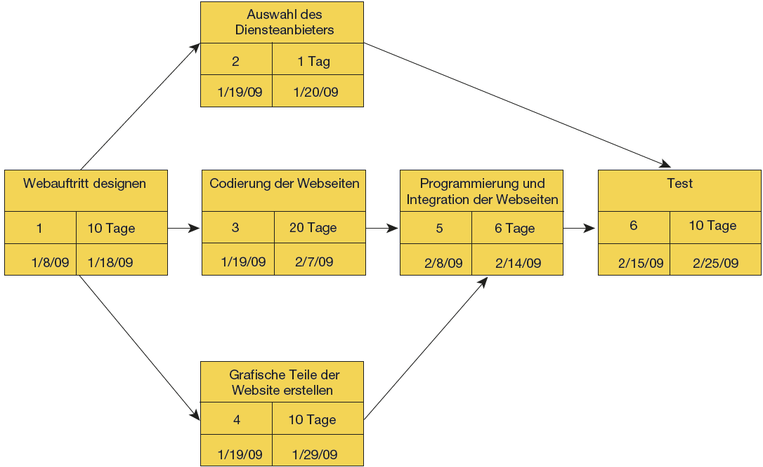
PERT-Diagramm
Abbildung 14.23

Slide 212
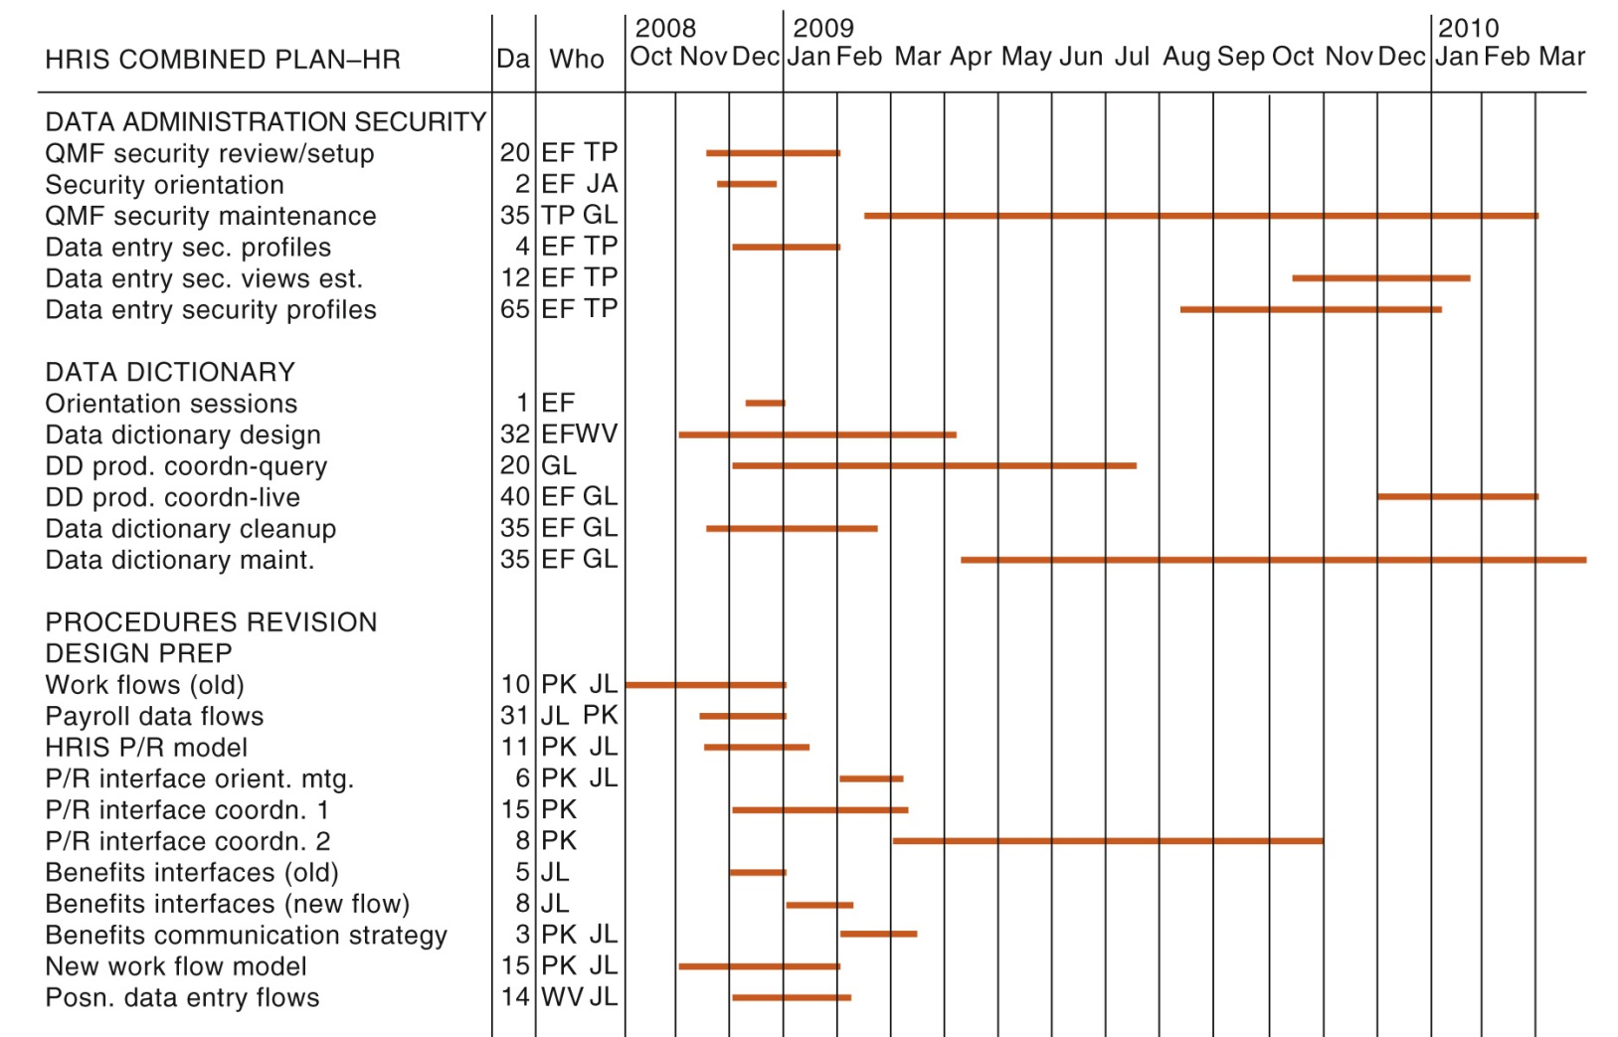
Gantt-Diagramm
Abbildung 14.22

Slide 213
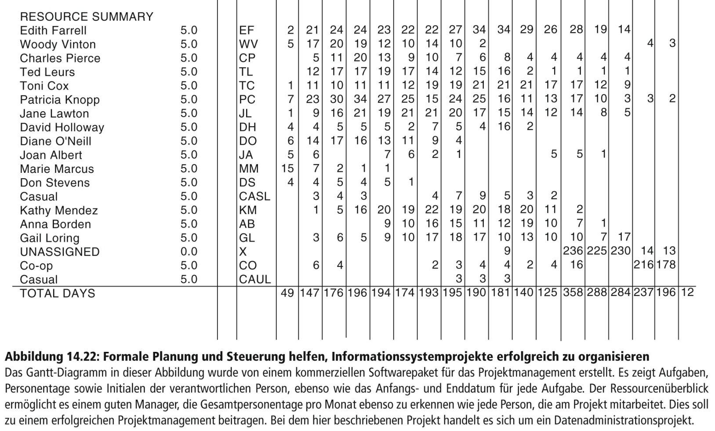
Gantt-Diagramm

Slide 214
Personenmonat
Die traditionelle Maßeinheit der Systemdesigner, nach der sie die Zeitdauer bis zur Fertigstellung eines Projekts bemessen. Der Personenmonat bezieht sich auf die Menge der Arbeit, die eine Person innerhalb eines Monats leisten kann.

Slide 215
Konsequenzen schlechten Projektmanagements

Slide 216
Gliederung
Kapitel 14
Informationssysteme als Ergebnis einer geplanten Umgestaltung der Organisation
Systementwicklung – Überblick
Alternative Ansätze für die Systementwicklung
Modellierungsansätze zur Unterstützung der Systementwicklung
Herausforderungen bei Systementwicklung und -einsatz für das Management
Ansatzpunkte für ein Änderungsmanagement (Change Management)
Berücksichtigung und Einbindung (Cooptation) von Interessensgruppen
Projektmanagement
Implementierungsstrategien

Slide 217
Implementierungsstrategien
Analyse der Einflüsse auf die Organisation
Zulassen des menschlichen Faktors, Ergonomie
Soziotechnisches Design
Kernsysteme
Einrichtung einer globalen Technikinfrastruktur

Slide 218
Relevante Dimensionen Planung und Implementierung von Systemen

Slide 219
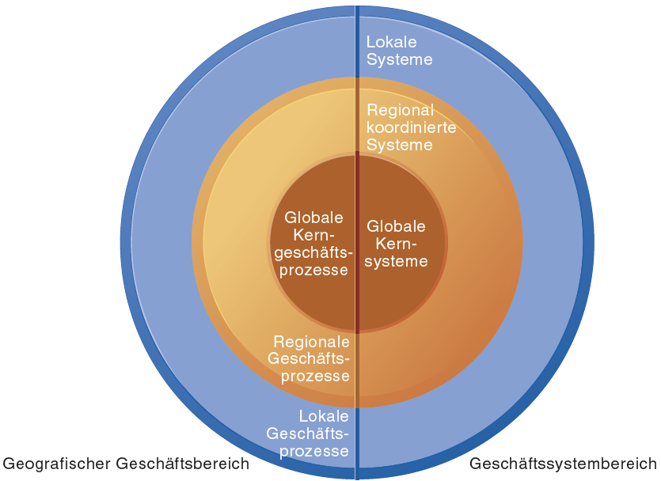
Lokale, regionale und globale Systeme
Abbildung 14.24

Slide 220
Analyse der Einflüsse auf die Organisation
Studie, wie ein vorgeschlagenes System die Struktur der Organisation, Arbeitsauffassungen, Entscheidungsfindung und den Betriebsablauf beeinflusst

Slide 221
Ergonomie
Die Zusammenarbeit zwischen Mensch und Maschine in der Arbeitsumgebung. Sie betrachtet die Gestaltung von Arbeitsplätzen, Gesundheitsaspekte sowie die Endbenutzeroberfläche von Informationssystemen.

Slide 222
Soziotechnisches Design
Design, das Informationssysteme erzeugt, die technische Effizienz mit Sensibilität gegenüber den Bedürfnissen der Organisation und des Menschen kombinieren

Slide 223
Kernsysteme
Systeme, die Funktionen unterstützen, die für die Organisation absolut entscheidend sind

Slide 224
Was braucht man für eine mobile Präsenz?
Blickpunkt Management
Fragen zur Fallstudie (S. 944ff.)
Welche Management-, Organisations- und Technikfragen müssen beim Erstellen mobiler Anwendungen geklärt werden?
Wie unterscheidet sich die Definition der Benutzeranforderungen für mobile Anwendungen von der in der traditionellen Systemanalyse?
Beschreiben Sie die Geschäftsprozesse, die durch die mobilen Anwendungen bei USAA geändert wurden – und zwar vor und nach ihrer Installation!

Slide 225
Honam Petrochemical strebt nach besseren Managementberichten
Abschließende Fallstudie - Fragen
Beschreiben Sie die Informationsanforderungen des neuen Managementsystems bei HPC. Welche Probleme sollte das neue System lösen?
Welche Personen hatten Einfluss auf die Entscheidungsfindung des Managements bei HPC und warum? Nennen Sie einige der Management-, Organisations- und Technikprobleme, die vom neuen System in Angriff genommen werden mussten. Inwiefern haben die Entwickler das System „personenfreundlicher“ gemacht?

Slide 226
Honam Petrochemical strebt nach besseren Managementberichten
Abschließende Fallstudie - Fragen
Welche Rolle spielten die Endnutzer in der Entwicklung des neuen HPC-Systems? Wie stellte das Projektteam sicher, dass die Benutzer an der Entwicklung beteiligt waren? Wie wäre das Projekt verlaufen, wenn sie dies nicht gemacht hätten?
Mit welchen anderen Schritten stellte HPC sicher, dass das System erfolgreich wurde?
Welche Methoden und Tools verwendete HPC zur Erstellung seines Systems?

Slide 227
Honam Petrochemical strebt nach besseren Managementberichten
Abschließende Fallstudie - Fragen
Welche Vorteile bot das neue System? Welchen Einfluss hatte es auf die Führung der Geschäfte bei Honam? Wie erfolgreich war diese Systemlösung?

